Slide 1
2023
TÜBİTAK BİLGEM YTE
YTE – BOOTCAMP
Mehmet AFACAN

Slide 2
GİRİŞ
Notes:
Burada dinleyenlere soru sor.

Slide 3
2023
Ben
Mehmet AFACAN
24
50
AÜ
2022
2

Slide 4
2023
Siz
Ad - Soyad
Yaş
Memleket
Üniversite - Sınıf
Web deneyimi
…

Slide 5
2023
Konular
Java
Maven
Unit Test
Git
Docker (Giriş)

Slide 6
STAJ VE YTE
Notes:
Burada dinleyenlere soru sor.

Slide 7
2023
Naçizane
Tebrikler
Dinleyin
Yazın
İlişkiler kurun
Çabalayın
Projeye önem verin
Bizimle kariyerinize devam edin…

Slide 8
KURULUMLAR
Notes:
Burada dinleyenlere soru sor.

Slide 9
2023
Gerekli Teknolojilerin Kurulması
JDK 17
Intellij Idea Ultimate (Öğrenci)
Postgres
Dbeaver
Postman
Node.js
Docker

Slide 10

Notes:
Burada dinleyenlere soru sor.

Slide 11
2023
Introduction

Slide 12
2023
History
Developed by James Gosling and his coworkers
In Sun Microsystems
Announced in 1991
Released in 1995
Currently owned by Oracle
More than 3 billion devices run Java

Slide 13
2023
Applications
Desktop applications such as acrobat reader, media player, antivirus etc.
Web applications such as some websites.
Enterprise applications such as bankings applications.
Mobile
Embedded system
Robotics
Games

Slide 14
2023
Principles
Simple
Object - Oriented
Robust - Secure
Platform independent
Interpreted - Multithread
Notes:
Nesne yönelimli programlama, Her işlevin nesneler olarak soyutlandığı bir programlama yaklaşımıdır.
Güçlü kuvvetli hatasız ve güvenilir
Platform bağımsızlığı vardır her işletim sisteminde çalışabilir.
Yorumlayıcı (Interpreter) Yorumlayıcılar (Interpreter), kodu satır ve/veya bloklar halinde çalıştırırlar ve bir sonraki satır / blokları sırası gelmeden değerlendirmezler. Bu nedenle, sonraki satırdaki hatalar ve kodun bütününü etkileyen iyileştirmeler yorumlayıcılar tarafından yakalanamazlar. Kodu parçalar halinde değerlendirmek amacıyla kullanılırlar.
Multithread CPU'nun maksimum kullanımı için bir programın iki veya daha fazla bölümde eşzamanlı yürütülmesine izin veren bir özelliğidir.

Slide 15
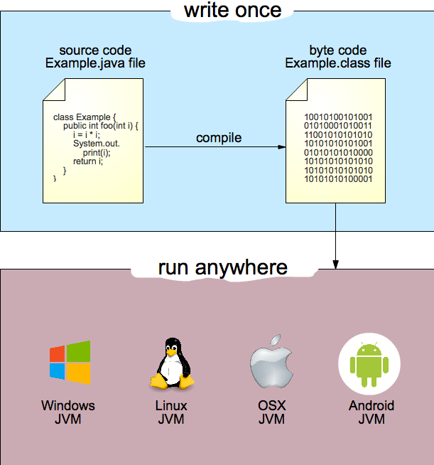
2023
Write Once Run Everywhere
Notes:
Jvm(Java Virtual Machine); Bir Java programı javac.exe komutu ile derlendikten(compile işlemi) sonra byte code ismi verilen bir ara sürüm oluşur. JVM ise bu bytecode ları alıp çalıştığı sisteme özgü bir şekilde yorumlayarak Java programlarını değişik platformlar üzerinde çalıştırmaya imkan vermektedir yani yazdığımız kodlar makinede değil makine üzerinde kurulu olan JVM tarafından çalıştırılır. Bu sebepten dolayı Java “Write once, Run anywhere ” ünvanına sahiptir.

Slide 16
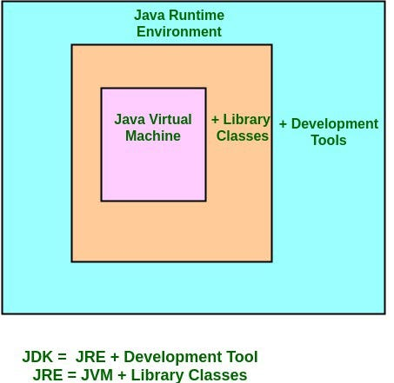
2023
Write Once Run Everywhere
Notes:
Jre(Java Runtime Environment); kullanıcıların Java programlarını çalıştırmaları için minimum gereksinimleri içeren, içerisinde JVM’yi ve Java platformu çekirdek dosyalarını bulunduran yazılımdır.
JDK(Java Development Kit); Java ile geliştirme yapmak için gerekli araçları içeren geliştirici paketidir.Herhangi bir Java uygulamasını çalıştırmak için Jdk’ya ihtiyaç yoktur, Jre programların çalışması için gerekli altyapıyı barındırır.

Slide 17
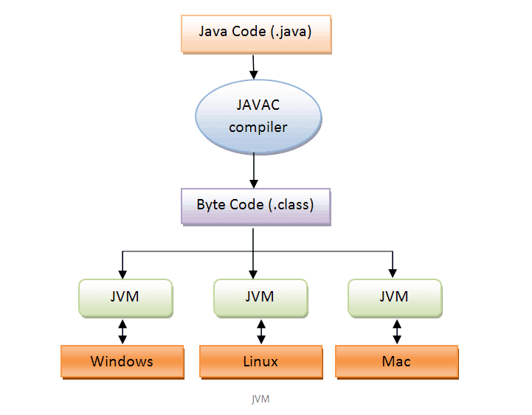
2023
Write Once Run Everywhere

Slide 18
2023
Syntax

Slide 19
2023
Basic Syntax
Java program
Object -> instance of a class
Objects have states, behaviors
Objects have unique Instance Variables
Class -> template/blueprint
Method -> behaviour
Methods -> Logics, data, actions, execution
Notes:
Birbirlerinin metotlarını çağırarak iletişim kuran nesnelerin oluşturduğu yapıya java program diyebiliriz.
Obje, bir classın instanceıdır yani örneğinir.
Objelerin durumları ve davranışları vardır. Kitap -> Yazar, Sayfa sayısı…
Her objenin kendine özgü instance variableları vardır.
Class, objenin durumunu açıklayan bir şablon/plan olarak tanımlanabilir.
Method yani yöntem bir davranıştır.
Metotlarda mantık yazılır, veriler işlenir ve eylemler yürütülür.

Slide 20
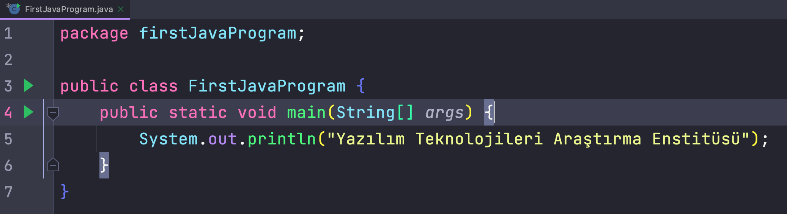
2023
Basic Syntax
Case Sensitivity
Class Names
Method Names
Program File Name
Notes:
Java büyük/küçük harfe duyarlıdır,
Tüm sınıf isimleri için ilk harf Büyük Harf olmalıdır. Sınıfın adını oluşturmak için birkaç kelime kullanılıyorsa, her iç kelimenin ilk harfi Büyük Harf olmalıdır.
Tüm metot adları Küçük Harf ile başlamalıdır. Metodun adını oluşturmak için birkaç kelime kullanılıyorsa, her bir iç kelimenin ilk harfi Büyük Harf olmalıdır.
Program dosyasının adı, class adıyla tam olarak eşleşmelidir. Yoksa compile etmez.
Her Java programı kendisi için zorunlu olan main() metodundan başlar.

Slide 21
2023
Identifiers
Begins with (A to Z or a to z), ‘$’, ‘_’
Combination
Restricted key words
Case sensitive
age, $salary, _value, __1_value, 123abc, -salary.
Notes:
Tüm Java bileşenlerine bir ad vermemiz gerekir. Classlar, variablelar ve metotlar için kullanılan adlara identifiers denir.
İlk karakterden sonra, identifierslar herhangi bir karakter kombinasyonuna sahip olabilir.
Bir anahtar kelime identifier olarak kullanılamaz.İlerde bahsedeceğim.
En önemlisi, identifierlar büyük/küçük harfe duyarlıdır.

Slide 22
2023
Modifiers
modify classes, methods, etc
Access Modifiers − default, public , protected, private
Non-access Modifiers − static, final, abstract
Notes:
Modifier -> niteleyici, tamamlayıcı tarzı anlamları var
Modifierları kullanarak classları, metotları vb. modify etmek değiştirmek mümkündür.

Slide 23
2023
Variables
Local Variables
Class Variables (Static Variables)
Instance Variables (Non-static Variables)

Slide 24
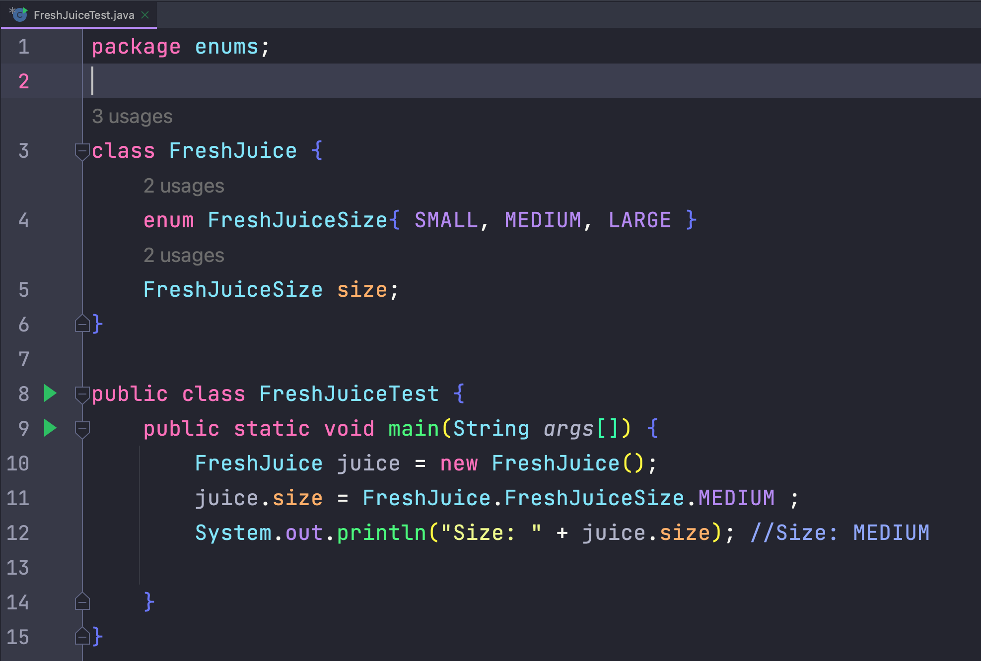
2023
Enums
Predefined values
Less bugs
Notes:
Enumlar, bir değişkeni yalnızca önceden tanımlanmış birkaç değerden birine sahip olacak şekilde kısıtlar.
Bu enumerated listedeki değerler enum olarak adlandırılır.
Enums kullanımıyla kodunuzdaki hata sayısını azaltmak mümkündür.

Slide 25
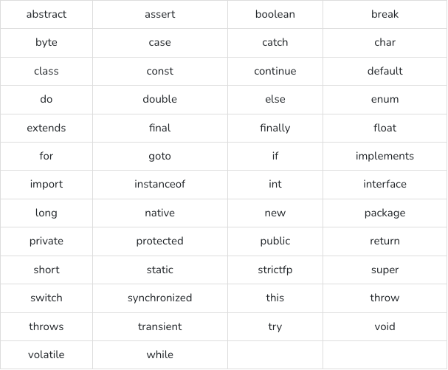
2023
Keywords
Notes:
Listedeki kelimeler Java’da rezerve sözcükleri gösterir. bu ayrılmış kelimeler de herhangi bir identifier olarak kullanılamaz.

Slide 26
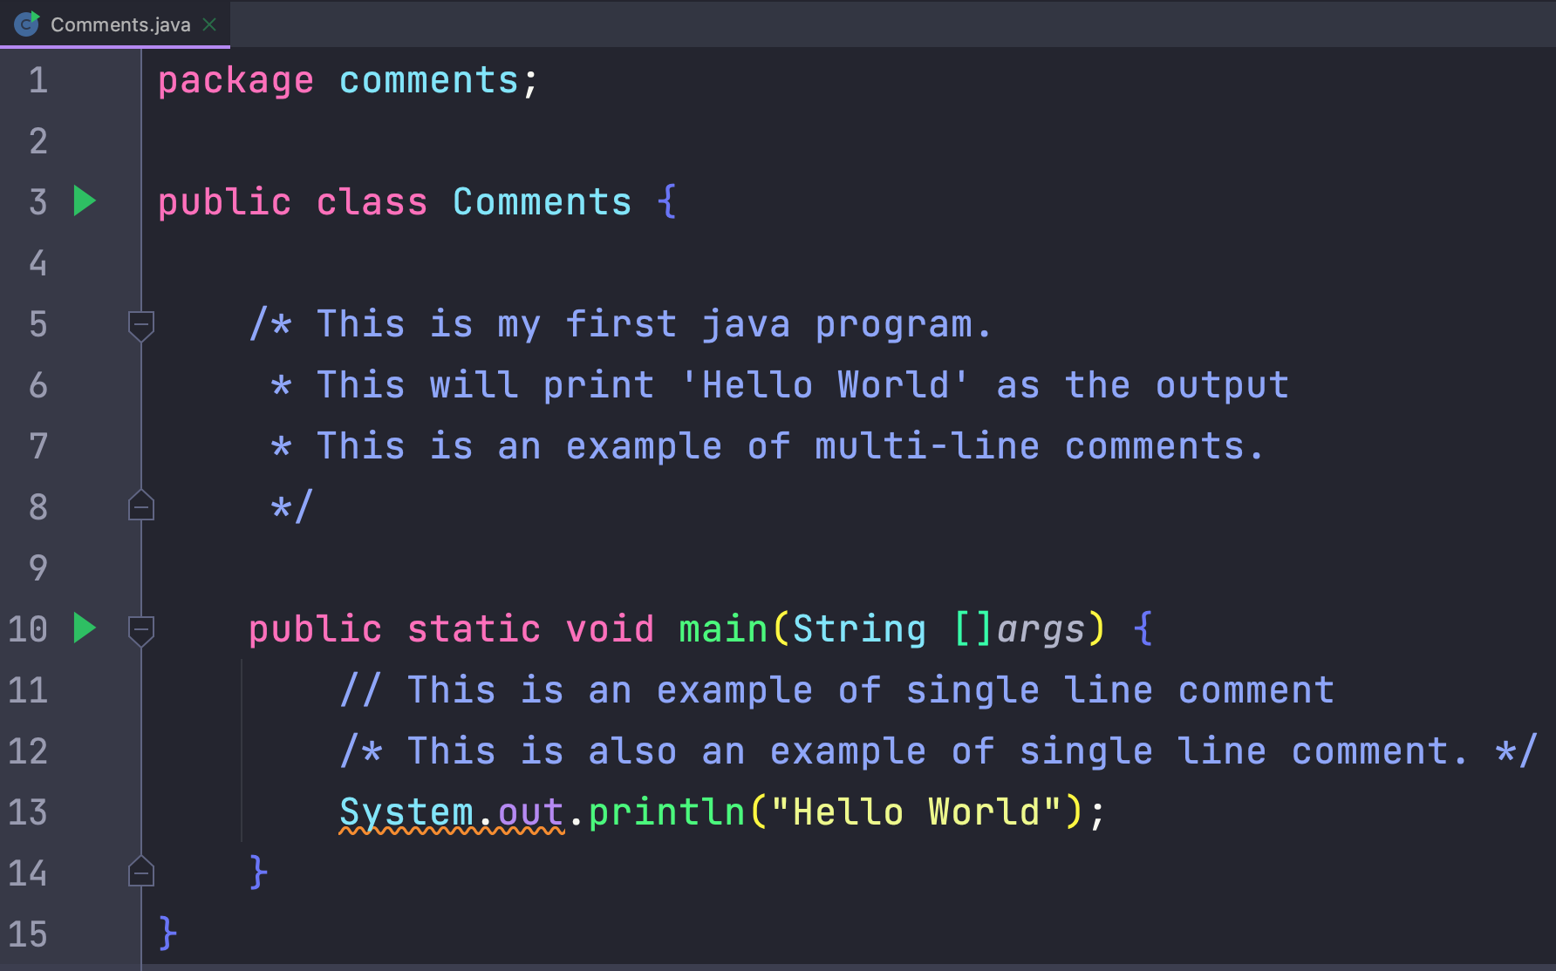
2023
Comments
Single-line -> //…
Multi-line -> /* …… */
Ignored by Java compiler
Notes:
Tek ve çok satırlı yorumları destekler.
Herhangi bir yorumun içinde bulunan tüm karakterler Java derleyicisi tarafından dikkate alınmaz.

Slide 27
2023
Object and Classes

Slide 28
2023
Object and Classes
Polymorphism
Inheritance
Encapsulation
Abstraction
Classes
Objects
Instance
Method
Message Passing
Notes:
Java Nesne Yönelimli Bir Dildir. Nesne Yönelimli özelliğine sahip bir dil olarak Java, çeşitli temel kavramları destekler:
polimorfizm
Miras
kapsülleme
Soyutlama
sınıflar
nesneler
Misal
Yöntem
İleti geçişi

Slide 29
2023
Object and Class
Object − Objects have states and behaviors.
Instance of a class.
Class − A class can be defined as a template/blueprint that describes the behavior/state that the object of its type support.

Slide 30
2023
Variable Types
Local variables
Inside methods, constructors or blocks
Instance variables
Within a class but outside any method.
Class variables
Within a class, outside any method, with the static keyword.
Notes:
Metotların, constructorların, blokların içerisinde tanımlanan değişkenlere yerel değişkenler yani local variablelar denir. Local variablelar, metotların içinde deklare edilir ve initialize edilir sonrasında metot tamamlandığında variable da yok olur.
Bir classın içindeki ancak bir metodun dışındaki variablelardır. Bunlar, class instantiated edildiğinde initialize edilir. Bu variablelar söz konusu classın metotlarından, constructorından veya bloklarından erişilebilir.
Bir class içinde, herhangi bir metodun dışında, static anahtar sözcüğüyle bildirilen değişkenler.

Slide 31
2023
Constructors
Special method
Initialize objects
Called when an object of a class is created
Set initial values
Notes:
Objeleri initialize etmek için kullanılan özel bir metot
Bir classın objesi oluşturulduğunda çağrılır.
Obje için başlangıç değerlerini ayarlamak için kullanılabilir.
Her classın en az bir constructorı veya varsayılan bir constructorı vardır.
Ana kural, class ile aynı ada sahip olmalarıdır.
Birden fazla constructor yazılabilir.

Slide 32
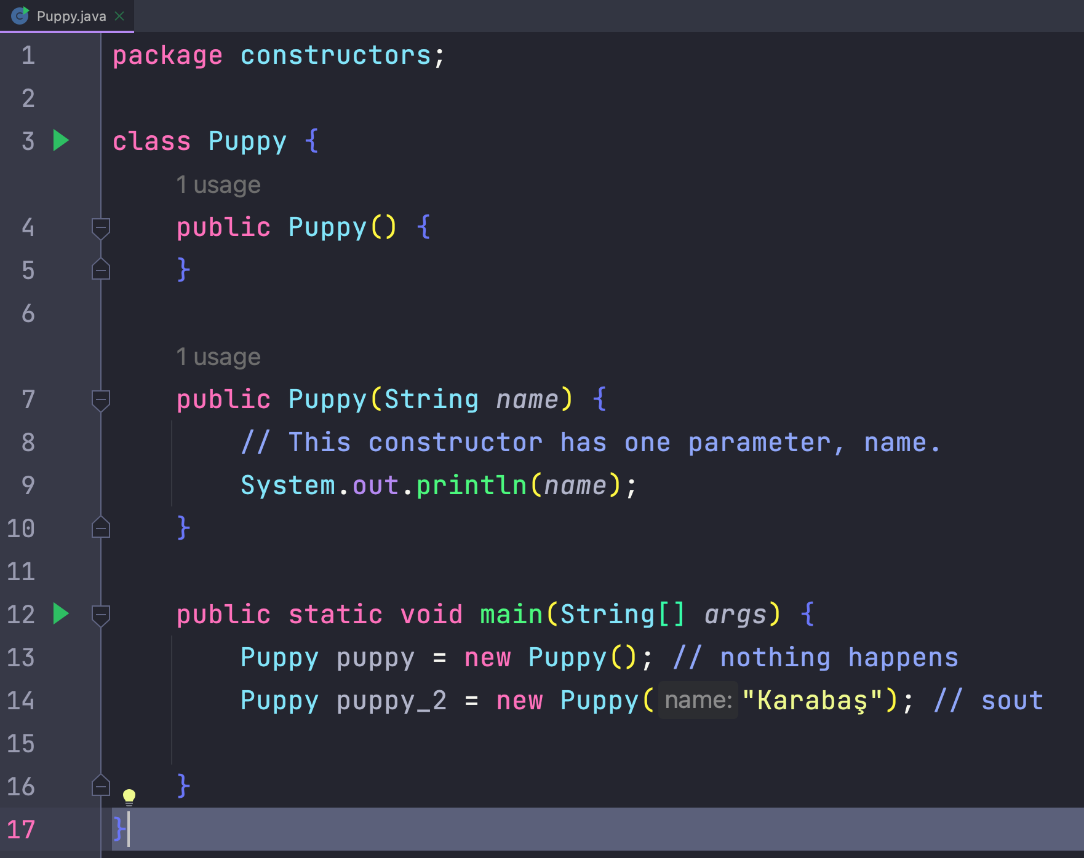
2023
Constructors
Constructor or a default constructor.
Same name with the class.
Multiple
Notes:
Her classın en az bir constructorı veya varsayılan bir constructorı vardır.
Ana kural, class ile aynı ada sahip olmalarıdır.
Birden fazla constructor yazılabilir.

Slide 33
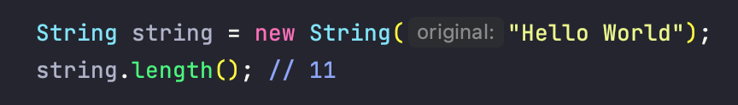
2023
Creating an Object
Declaration − Variable name + object type
Instantiation − new
Initialization − constructor after new
Instance variables and methods
Notes:
Bir class, objeler için planları sağlar.
Yani temelde, bir classtan bir obje oluşturulur.
Java'da new anahtar sözcüğü yeni objeler oluşturmak için kullanılır.
Bir sınıftan nesne oluştururken üç adım vardır .
Bildirim - Bir obje türüne ve bir variable adına sahip bir variable bildirimi yapılmasını sağlar.
Örnekleme - Nesneyi oluşturmak için 'new' anahtar sözcüğü kullanılır.
Başlatma - new anahtar sözcüğünü, bir constructor çağrısı izler. Bu çağrı yeni objeyi başlatır.
Bir instance variablelarına ve metotlarına oluşturulmuş objeler üzerinden erişilir.

Slide 34
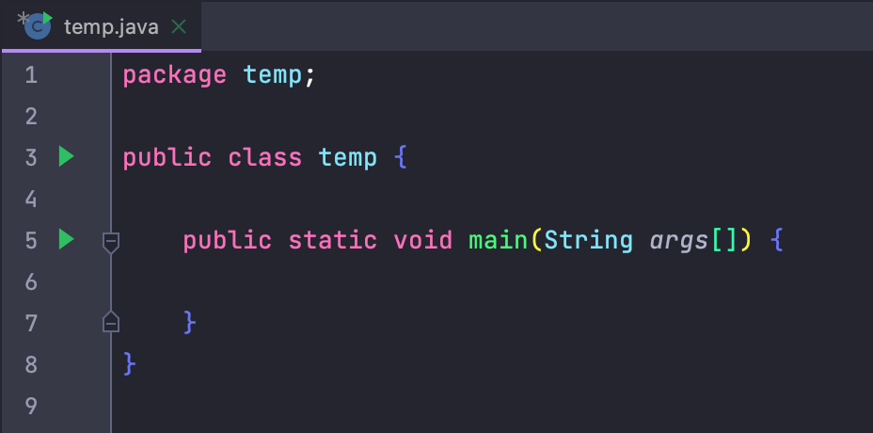
2023
Source File Declaration Rules
One public class
Multiple non-public classes.
The public class name = file name
Notes:
Her file başına yalnızca bir public class olabilir.
Bir file, birden çok public olmayan classa sahip olabilir.
Public class adı, sonuna .java eklenmesi ile ilgili fileın yani dosyamızın adı olmalıdır.
Class bir paketin yani packageın içinde tanımlanmışsa, package statementı dosyadaki ilk satırda en başta olmalıdır.

Slide 35
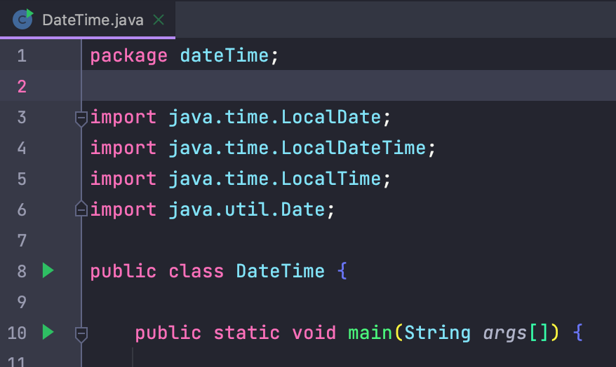
2023
Source File Declaration Rules
package -> import -> class
Notes:
import varsa eğer, bunlar package ile class arasına yazılmalıdır. Package yoksa, import dosyadaki ilk satır olmalıdır.
Import ve package statementları, dosyada bulunan tüm classlara karşı gelir. Dosyada farklı classlara farklı import ve/veya package deklare etmek mümkün değildir.

Slide 36

2023
Practice - 1
Public class Employee
Name, age, title, salary.
Setter methods
Print
Public class EmployeeTest (Different source file)
2 instances of the class Employee
Invoke all the methods

Slide 37
2023
Basic Data Types

Slide 38
2023
Basic Data Types
Variables -> reserved memory
Two data types
Primitive Data Types, Reference/Object Data Types
Notes:
Variablear, değerleri depolamak için ayrılmış bellek konumlarındır. Bir variable oluşturduğunuzda bellekte onun için bir miktar yer ayrılır.
Bir variableın veri tipine bağlı olarak, işletim sistemi hafıza ayırır ve ayrılmış hafızada nelerin saklanabileceğine karar verir.

Slide 39
2023
Primitive Data Types
Eight
Predefined by the language
Named by a keyword.
byte b = 100
short s = 10000
int i = 100000
long l = 100000L
float f = 234.5f
double d = 123.4
boolean b = true
char c = 'A'
Notes:
Java tarafından desteklenen sekiz ilkel veri türü vardır.
İlkel veri türleri dil tarafından önceden tanımlanır ve bir anahtar kelime ile adlandırılır.
Bu typeların çeşitli sınır değerleri vardır o taraflara çok girmeyeceğim ama yüksek sayılar kullanırken integerlarınıza dikkat edin.

Slide 40
2023
Reference Data Types
Created by predefined constructors
Access objects
Specific type
Class objects and some array
Default null
Notes:
Referans variableları, classların consructorları kullanılarak oluşturulur.
Objelere erişmek için kullanılırlar.
Bu variablar, değiştirilemeyen belirli bir türde olarak declare edilir
Class objeleri ve arrayler referans datatypeı altında gelir.
Herhangi bir referans variableının default değeri nulldır.

Slide 41
2023
Literals
Source code representation
Fixed value
Represented directly
Assign to any primitive
byte a = 68; char a = 'A';
Notes:
Sabit değer yani literal, sabit bir değerin kaynak kodu temsilidir.
Herhangi bir hesaplama olmaksızın doğrudan kodda temsil edilirler.
Literallar herhangi bir primitive typea atanabilir.

Slide 42
2023
Decision Making

Slide 43
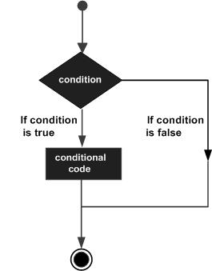
2023
Decision Making

Slide 44
2023
Decision Making
if(Boolean_expression) {
// Statements will execute if the Boolean expression is true
}
if(Boolean_expression) {
// Executes when the Boolean expression is true
}else {
// Executes when the Boolean expression is false
}

Slide 45
2023
Decision Making
if(Boolean_expression 1) {
// Executes when the Boolean expression 1 is true
if(Boolean_expression 2) {
// Executes when the Boolean expression 2 is true
}
}
Exp1 ? Exp2 : Exp3;

Slide 46
2023
Decision Making
switch(expression) {
case value :
// Statements
break; // optional
case value :
// Statements
break; // optional
// You can have any number of case statements.
default : // Optional
// Statements
}

Slide 47
2023
Loop Control

Slide 48
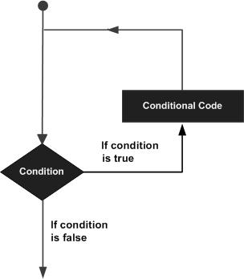
2023
Loop Control
Execute statement(s) multiple times
Notes:
Loop yani döngü, statementları birden çok kez çalıştırmamıza izin veren bir yapıdır.

Slide 49
2023
Loop Control
while(Boolean_expression) { // Statements }
for(initialization; Boolean_expression; update) { // Statements }
for(declaration : expression) { // Statements } (Enhanced for loop)
do { // Statements }while(Boolean_expression);
break, continue

Slide 50
2023
Numbers

Slide 51
2023
Wrapper Classes
Objects instead of primitives
Integer, Long, Byte, Double, Float, Short
boxing - unboxing
Notes:
Bazen primitive typlear yerine objeleri kullanmamız gereken durumlar olabilir. Bunu yapmak için de Java bize wrapper yani sarmalayıcı classları sağlar.
Tüm wrapper classları bu şekildedir. (Integer, Long, Byte, Double, Float, Short)
Primitive ve wrapper classları yazarken en dikkat etmemiz gereken nokta ise primitivelerin baş harfi küçüktür ve kısaltma halinde olabilir. Mesela int. Fakat Wrapper classların baş harfi büyüktür çünkü onlar da birer classtır aslında ve kısaltma şeklinde isimleri olmaz.
Wrapper classının objesi, ilgili primitive data typeını içerir veya onur sarar. Primitive data typeların objeye dönüştürülmesine de boxing denir ve bu compiler tarafından halledilir. Bu nedenle, bir wrapper classı kullanırken, yalnızca iprimitive data typeın valuesunu Wrapper classın constructorına vermemiz yeterlidir.
Wrapper objesinin, primitive data typeına geri dönüştürülmesine unboxing denir. Bu Number classı da java.lang packageının bir parçasıdır.

Slide 52
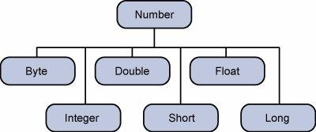
2023
Numbers
Notes:
Wrapper classlar da number absract classının alt classlarıdır.

Slide 53
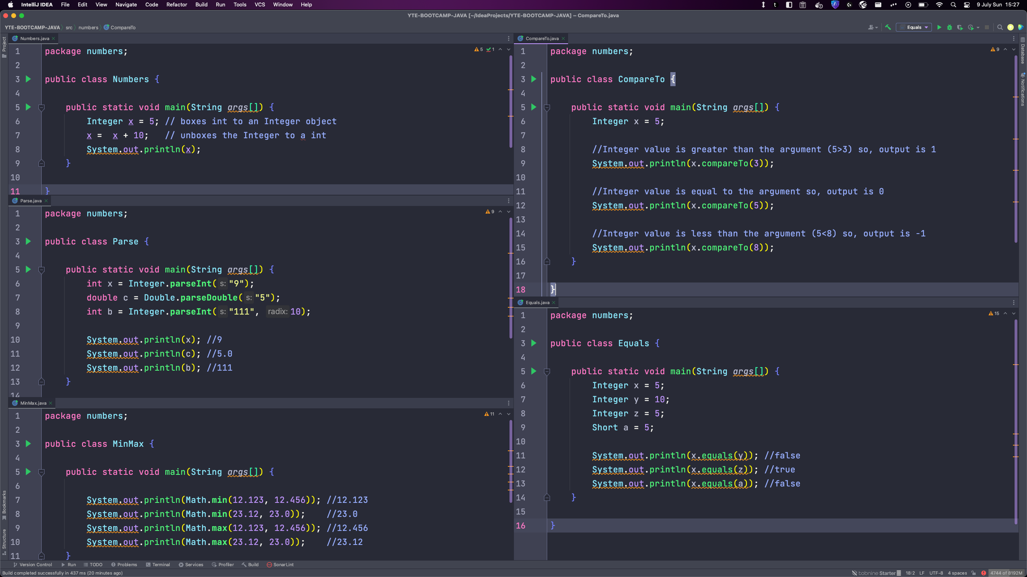

Slide 54
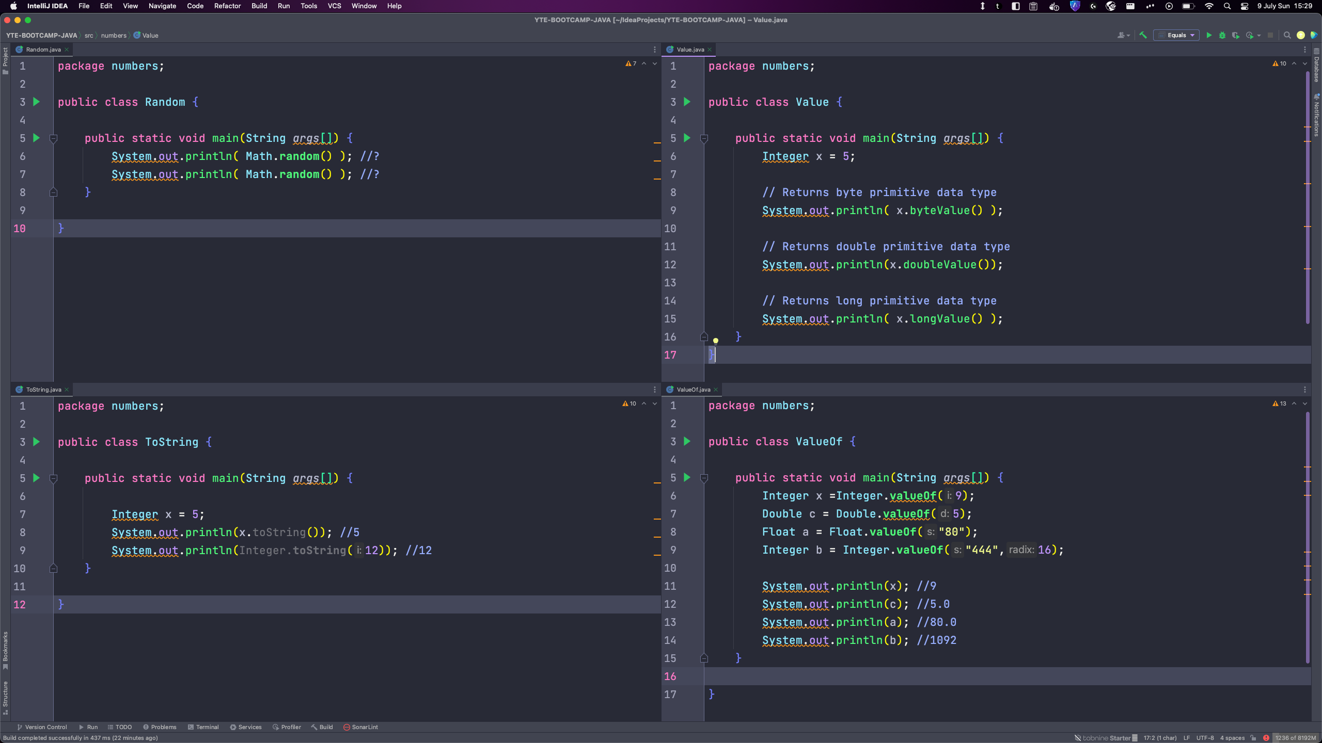

Slide 55
2023
Characters

Slide 56
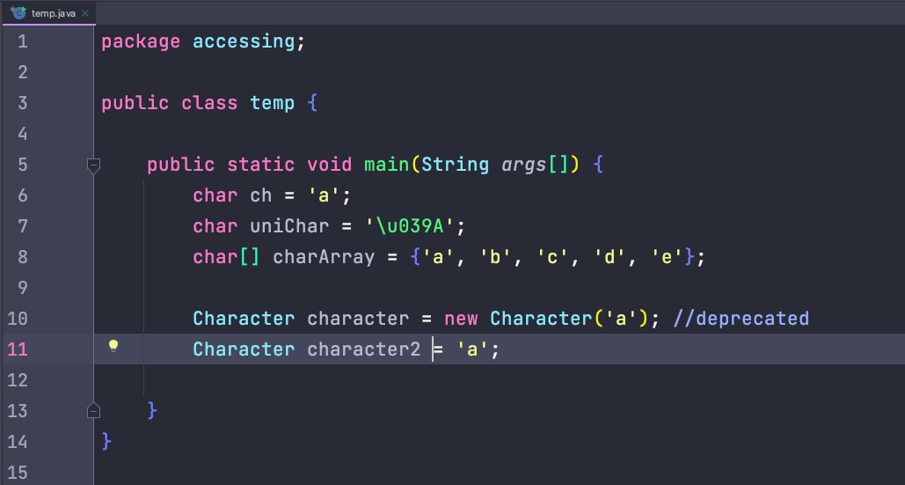

Slide 57
2023
Escape Sequences
\t => Inserts a tab in the text at this point.
\b => Inserts a backspace in the text at this point.
\n => Inserts a newline in the text at this point.
\r => Inserts a carriage return in the text at this point.
\f => Inserts a form feed in the text at this point.
\' => Inserts a single quote character in the text at this point.
\" => Inserts a double quote character in the text at this point.
\\ => Inserts a backslash character in the text at this point.
Notes:
Önünde ters eğik çizgi (\) olan bir karakter bir kaçış dizisidir ve compiler için özel bir anlamı vardır.

Slide 58
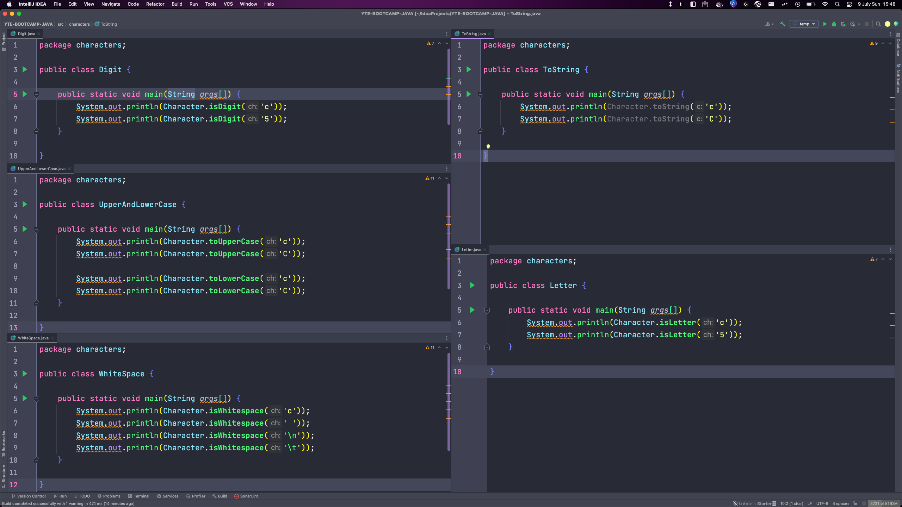

Slide 59
2023
Strings

Slide 60
2023
Strings
Sequence of characters.
String myString = "Hello world!";
myString.length() (12)
myString.concat(“ I am Mehmet.”) (Hello world! I am Mehmet.)
myString + “ I am Mehmet.” (Hello world! I am Mehmet.)

Slide 61
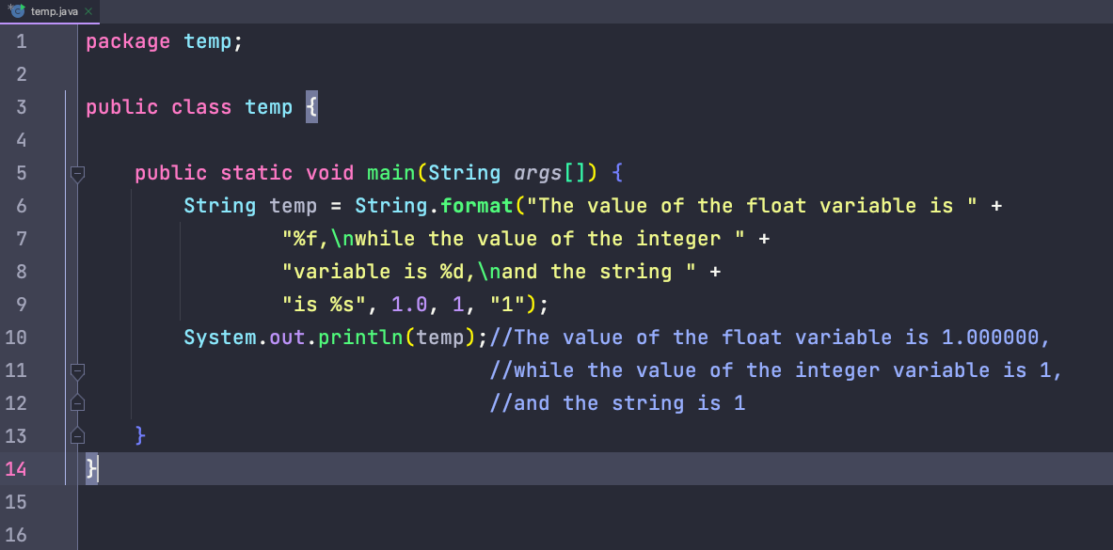

Slide 62
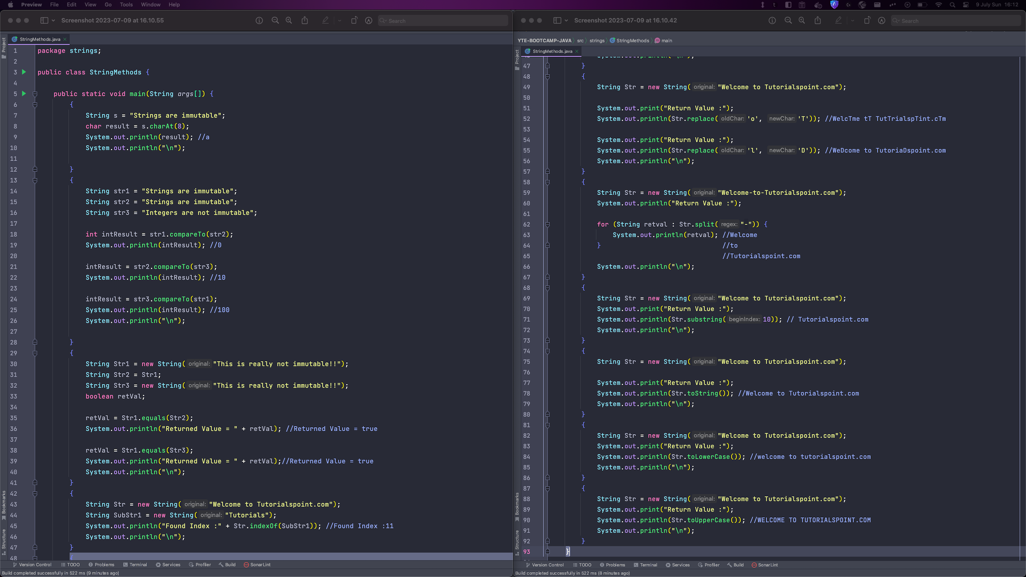

Slide 63
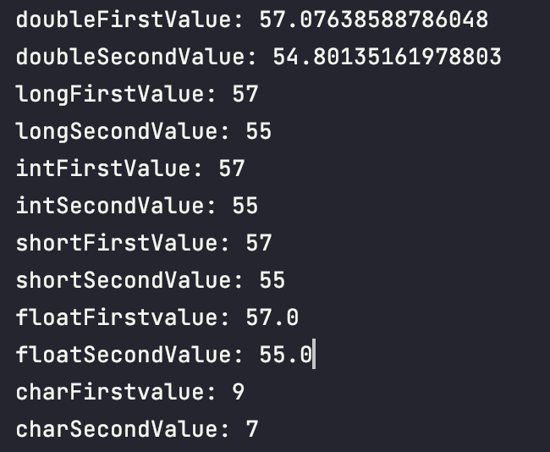
2023
Practice - 2
random number 50 < x < 60
double -> long -> int ->
short -> float -> char
System.out.println()
Full primitive type
Wrapper Methods
Only (char) type casting
Math.random, Math.round

Slide 64
2023
Practice - 2
Full wrapper class type

Slide 65
2023
Arrays

Slide 66
2023
Arrays
Same type
Fixed-size
Sequential
A data structure
Notes:
Aynı türden elemanların sabit boyutlu sıralı koleksiyonunu depolayan veri yapısına array yani dizi denir. Array, bir veri koleksiyonunu depolamak için kullanılır.

Slide 67
2023
Arrays
dataType[] arrayRefVar;
double[] myList;
double myList[];
double[] myList = new double[10];
dataType[] arrayRefVar = {value0, value1, ..., valuek};
index (arrayRefVar.length - 1)

Slide 68
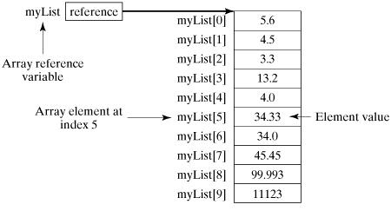
2023
Arrays

Slide 69
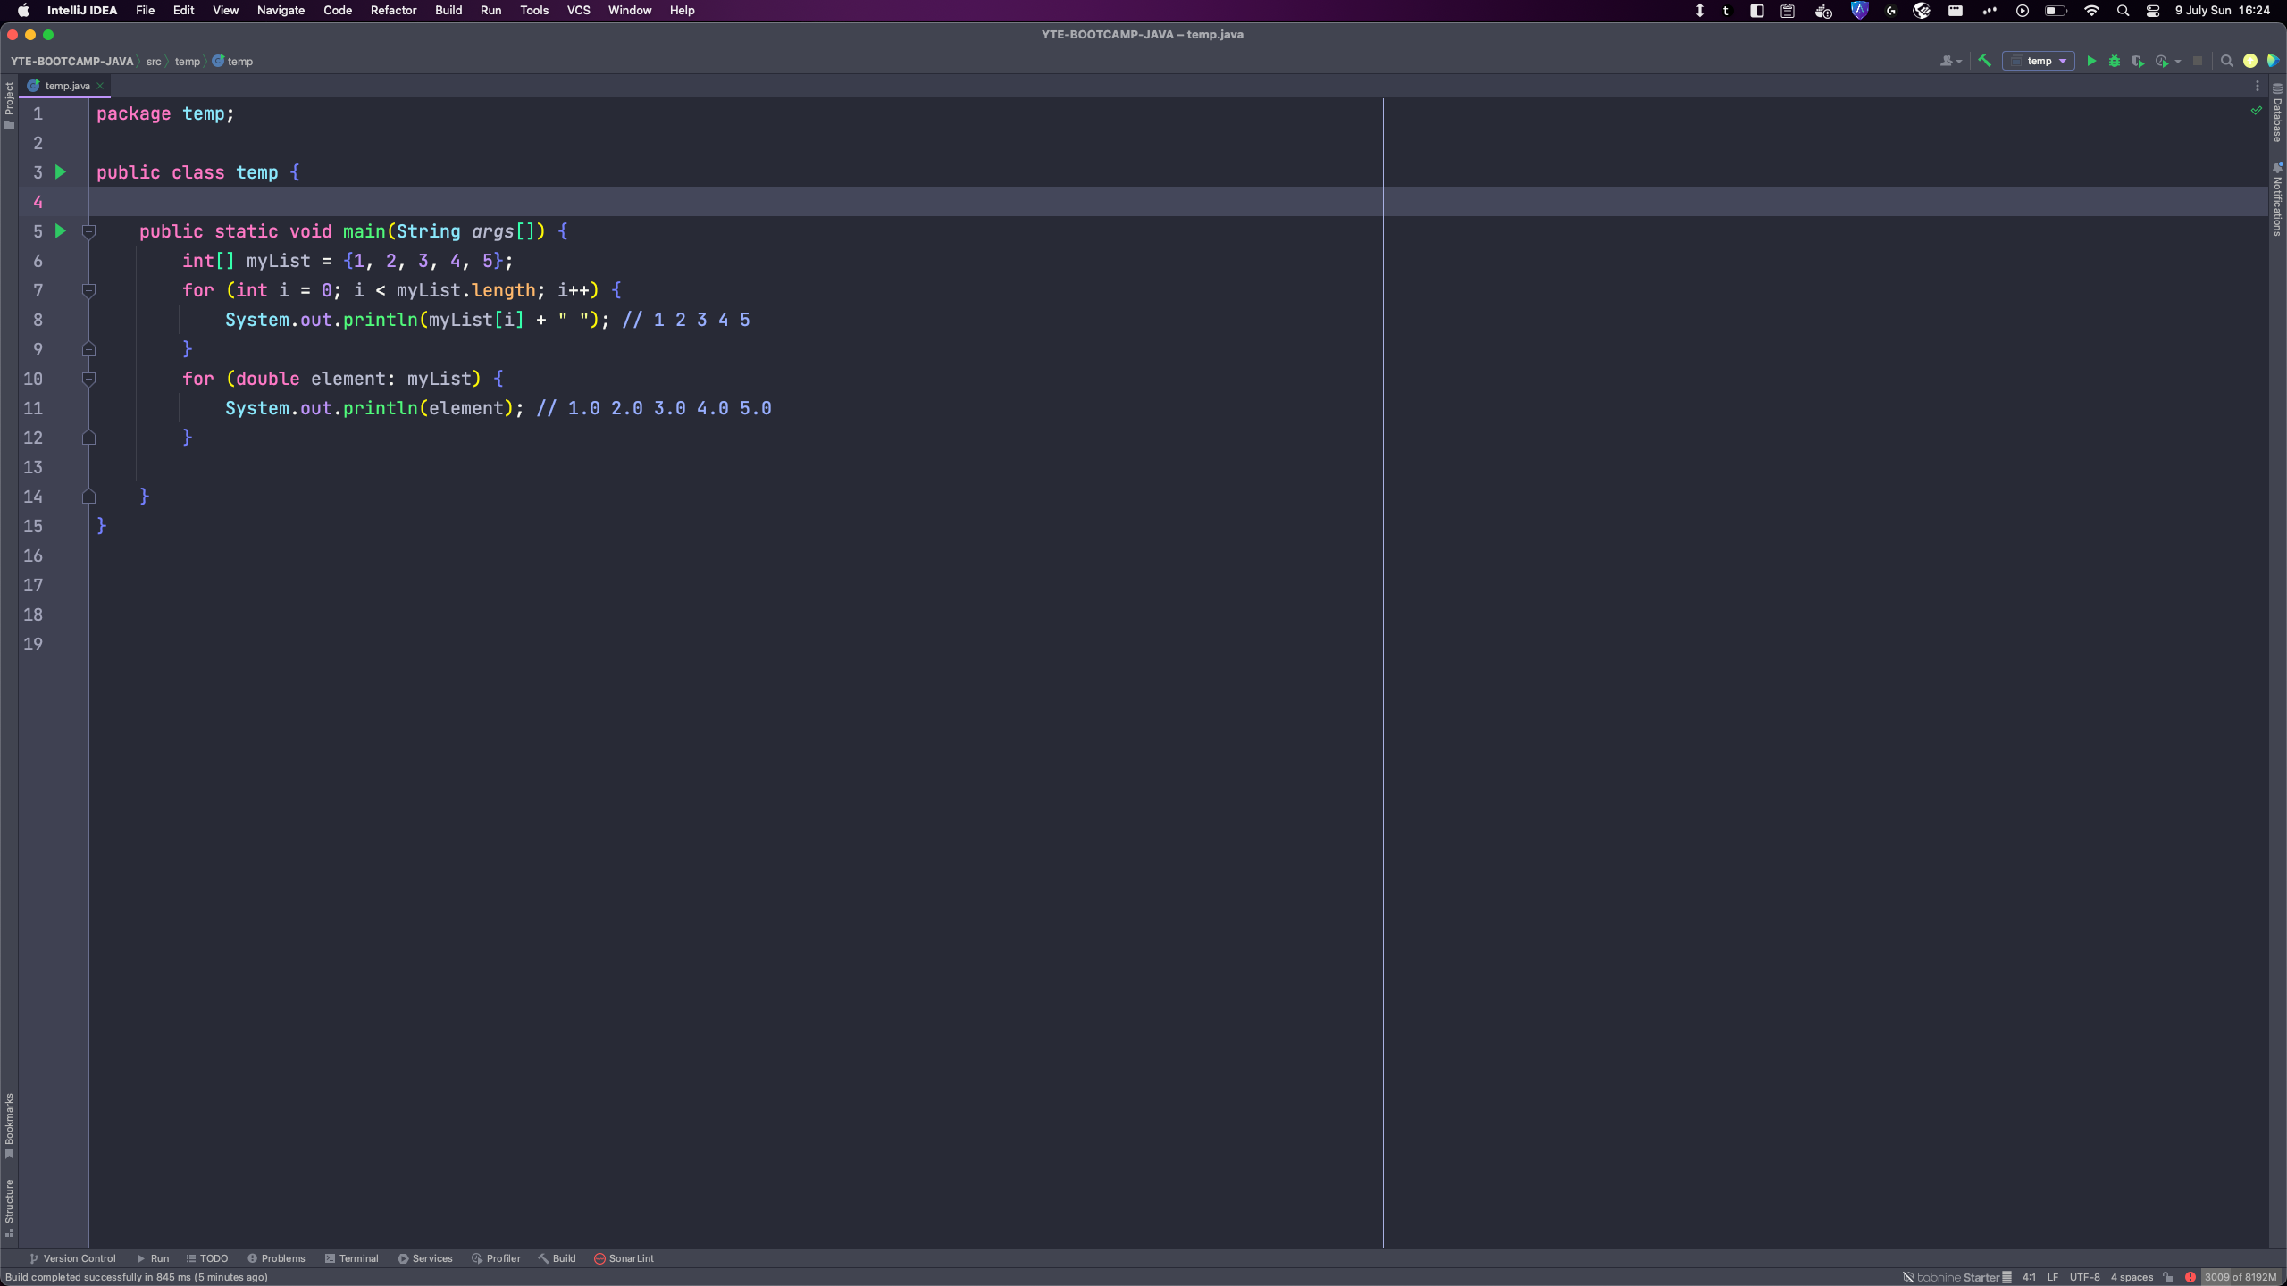

Slide 70
2023
Date - Time

Slide 71
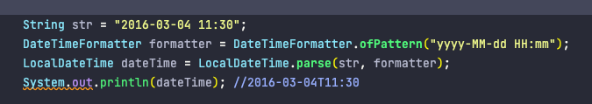
2023
Date - Time
java.util package
Date date = new Date(); (now) (deprecated)
LocalDate + LocalTime = LocalDateTime
DateTimeFormatter

Slide 72
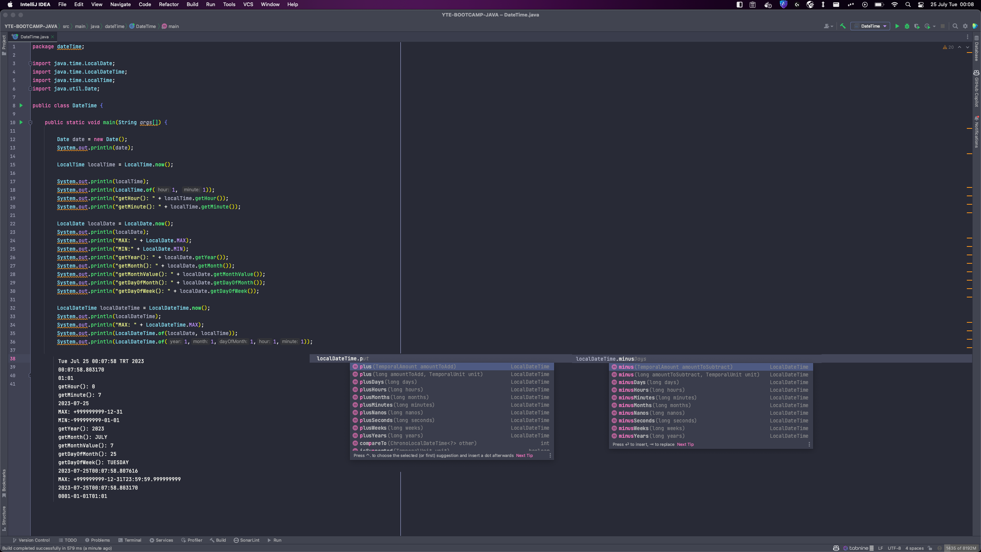

Slide 73
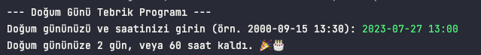
2023
Practice - 3
Kullanıcıdan doğum gününü alın (LocalDateTime)
Sistem tarihi ile karşılaştırın
Doğum günü bugünse kullanıcıya bir tebrik mesajı gösterin
Değilse ne kadar gün veya saat kaldığını bildiren bir mesaj verin

Slide 74
2023
Methods

Slide 75
2023
Methods
Collection of statements
Perform an operation
Notes:
Method bir operasyonu bir işlemi gerçekleştirmek için birlikte gruplandırılmış ifadeler yani statementlar topluluğudur.

Slide 76
2023
Methods
public static int methodName(int a, int b) { // body }
public static − modifier
int − return type
methodName − name of the method
a, b − formal parameters
int a, int b − list of parameters

Slide 77
2023
Methods
modifier returnType nameOfMethod (Parameter List) { // method body }
modifier − Access type (optional)
returnType − Return type (optional -> void)
nameOfMethod − method name
Parameter List − Parameter list, type, order and number (optional)
Method signature = method name + parameter list
method body − What the method does

Slide 78
2023
Variable Arguments(var-args)
Pass same type variables to a method.
typeName... parameterName
public static void print(String... values) {}
print("a", "b", "c", "d");
Notes:
Aynı typetan çeşitli sayıda variableı bir metoda yollamamızı sağlar.

Slide 79
2023
Files and I/O

Slide 80
2023
Files and I/O
java.io package
Streams -> input source + output destination
Supports primitives, object, localized characters, etc.
Notes:
Java.io paketi, Java’da io gerçekleştirmek için ihtiyaç duyabileceğiniz hemen hemen her classı içerir.
Tüm bu streamlar yani akışlar, bir input kaynağını ve bir output hedefini temsil eder.
Java.io paketindeki stream, primitivler, obje, localized karakterler vb. birçok veriyi destekler.

Slide 81
2023
Streams
Sequence of data
Two kinds
InPutStream − read data from a source.
OutPutStream − write data to a destination.
Notes:
Stream yani akış , bir veri dizisi olarak tanımlanabilir.
İki tür stream vardır.
InPutStream - Bir kaynaktan veri okumak için kullanılır.
OutPutStream - Bir hedefe veri yazmak için kullanılır.

Slide 82
2023
Streams
Byte Streams: FileInputStream and FileOutputStream Classes
Character Streams: FileReader and FileWriter Classes
Standart Streams: Standart Input (System.in), Standart Output(System.out), Standart Error(System.err)

Slide 83
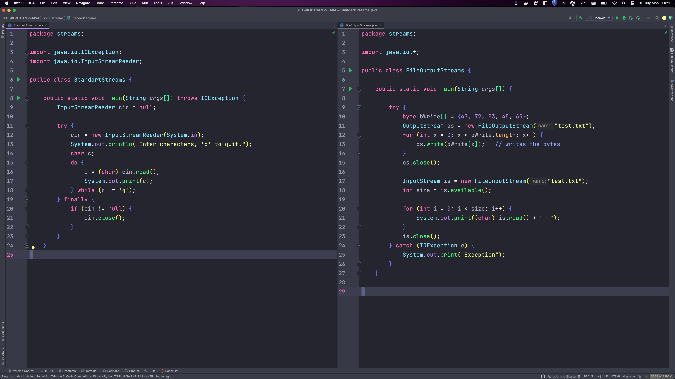

Slide 84
2023
Exceptions

Slide 85
2023
Exceptions
Problem that arises during the execution
Program is disrupted
Program terminates abnormally
Notes:
Exception yani istisna, bir programın yürütülmesi sırasında ortaya çıkan bir problemdir.
Bir exception meydana geldiğinde, programın normal akışı bozulur ve program/Uygulama anormal bir şekilde sonlandırılır, bu önerilmez, bu nedenle bu exceptionları handle etmemiz gerekir.

Slide 86
2023
Exceptions
Many different reasons
Invalid data
A file cannot be found
Connection has been lost
Run out of memory
Notes:
Birçok farklı nedenden dolayı bir exception oluşabilir.
Bir kullanıcı geçersiz bir data girmiş olabilir.
Açılması gereken bir dosya bulunamıyor olabilir.
İletişimin ortasında ağ bağlantısı kesilebilir veya JVM'nin belleği dolabilir vs.

Slide 87
2023
Exceptions
Caused by user, programmer, physical error
Three different categories
1) Checked exceptions - compile time exceptions - cannot be ignored - programmer handles
Notes:
Exceptionlardan bazıları kullanıcı hatasından, bazıları yazılımcı hatasından bazıları da bir şekilde başarısız olan fiziksel kaynaklardan kaynaklanır.
Bunlara dayanaraktan üç exception türümüz var.
Checked exceptions yani kontrol edilen istisnalar
Compiler yani derleyici tarafından derleme zamanında kontrol edilen bir exceptiondır, bunlara derleme zamanı istisnaları yani compile time exceptions da denir. Bu exceptionlar basitçe göz ardı edilemez, yazılımcı bu exceptionları handle etmesi gerekir.

Slide 88
2023
Exceptions
2) Unchecked exceptions − occurs at execution time - runtime exceptions programming bugs, logic errors - ignored at compile time
Notes:
Denetlenmeyen istisna yürütme yani execution sırasında oluşan bir exceptiondır. Bunlar ayrıca runtime exception çalışma zamanı istisnaları olarak da adlandırılır. Bunlar, mantık hataları veya bir API'nin uygunsuz kullanımı gibi programlama hatalarını içerir. Compile sırasında bu exceptionlar dikkate alınmaz.

Slide 89
2023
Exceptions
3) Errors − Not exception - stack overflow - ignored at compile time
Notes:
3) Hatalar - Bunlar kesinlikle exception değildir, kullanıcının veya yazılımcının kontrolü dışında ortaya çıkan problemlerdir. Errorlar hakkında nadiren bir şey yapabileceğimiz için, kodda hatalar genellikle yok sayılabilir. Örneğin stack overflow meydana gelirse, bir error ortaya çıkar. Bunlar da compile esnasında da göz ardı edilirler.

Slide 90
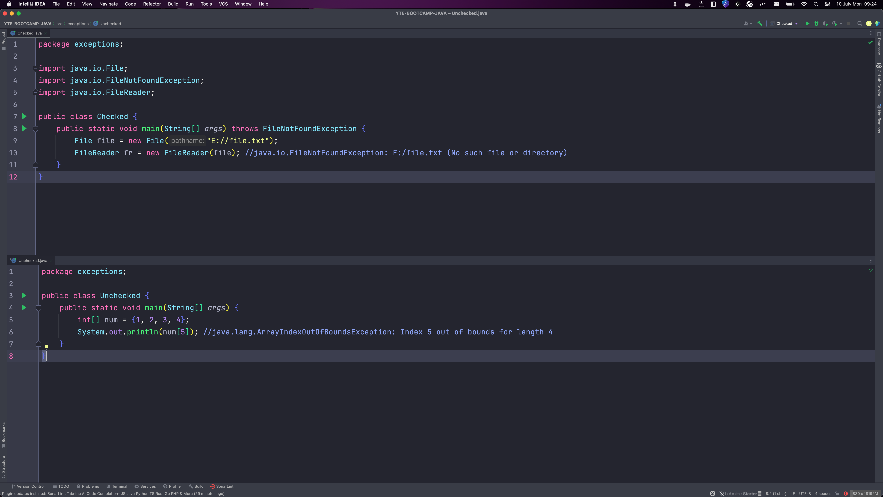

Slide 91
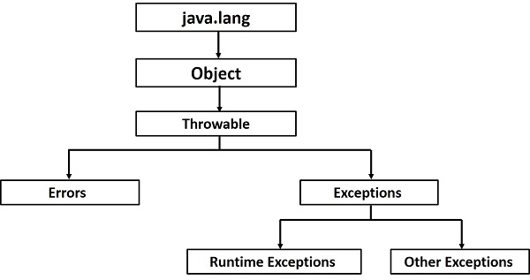
2023
Exception Hierarchy

Slide 92
2023
Most Common Exceptions
ArithmeticException
ArrayIndexOutOfBoundsException
NullPointerException
NumberFormatException
UnsupportedOperationException
NoSuchFieldException
NoSuchMethodException

Slide 93
2023
Exception Methods
public String getMessage()
public Throwable getCause()
public String toString() (class + message)
public void printStackTrace()

Slide 94
2023
Catching Exceptions
try and catch keywords.
try/catch block -> protected code
try { // Protected code } catch (ExceptionName e1) { // Catch block }
Multiply catch blocks can be used.
For catching multiple type of exceptions
catch (IOException|FileNotFoundException ex)
Notes:
Bir method, try ve catch anahtar sözcüklerinin birleşimini kullanarak bir exception yakayalabilir.
Bir exception oluşturabilecek kodun etrafına bir try/catch bloğu yerleştirilir.
Bir try/catch bloğu içindeki kod, korumalı kod olarak adlandırılır.
kod!
Birden fazla catch blokları kullanılabilir.
Birden çok exception türünü yakalamak için tabii ki

Slide 95
2023
Throws/Throw
public void deposit(double amount) throws RemoteException {
// Method implementation
throw new RemoteException();
}
Notes:
Bir metot checked bir exception handle etmezse, bunu throws anahtar sözcüğünü kullanarak declare etmelidir.
throws anahtar sözcüğü, bir metodun imzasının sonunda görünür.
Throw anahtar kelimesini kullanarak, yeni oluşturulmuş bir exception veya daha önce yakaladığımız bir exceptionı atabiliriz/fırlatabiliriz.

Slide 96
2023
User-Defined Exceptions
Our exceptions
Child of Throwable.
Extend Exception class.
Extend RuntimeException class.
class MyException extends Exception {//…}
Notes:
Kendi exceptionlarımızı oluşturabiliriz Throwable bir childı olması şartıyla tabii.
Eğer bir checked exception yasmak istiyorsak da exception classını extend etmemiz gerekir.
RuntimeException içinse runtimeException classını extend etmemiz lazım.

Slide 97
2023
Practice - 4
Input -> int x
x > 100
Custom Exception
Error + x -> Exception

Slide 98
2023
Java Object Oriented
Programming

Slide 99
2023
Inheritance
One class acquires the properties (methods and fields) of another.
The class which inherits -> subclass (derived class, child class)
The class which is inherited superclass (base class, parent class).
Notes:
Bir classın başka bir classın özelliklerini (metotlarını ve fieldlarını) edindiği sürece inheritance miras deriz.
Inheritance kullanılmasıyla bilgi hiyerarşik bir düzende yönetilebilir hale gelir.
Miras alan sınıfa, alt sınıf subclass (türetilmiş sınıf derived class, çocuk sınıf child class) denir
Miras alınan sınıf, üst sınıf superclass (temel sınıf base class, ebeveyn sınıf parent class) denir.

Slide 100
2023
Inheritance
extends to inherit
class Super { ..... } class Sub extends Super { ..... }
super for 2 scenarios
Differentiate members
Invoke superclass constructor
Notes:
extends, bir classın özelliklerini miras almak için kullanılan anahtar kelimedir.
super anahtar sözcüğü ise 2 senaryo için kullanılmaktadır.
Aynı ada sahiplerse, üst sınıf üyelerini alt sınıf üyelerinden ayırmak için kullanılır.
Superclassın constructorını subclasstan çağırmak için kullanılır.

Slide 101
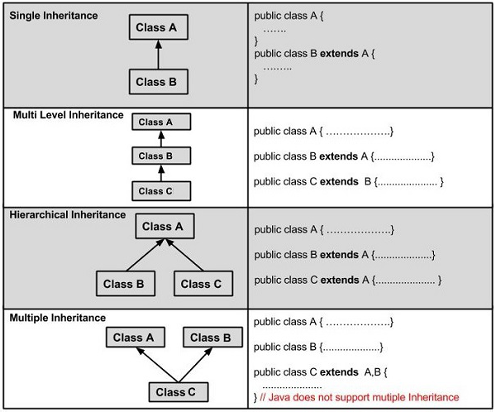
2023
Inheritance
Notes:
extends, bir classın özelliklerini miras almak için kullanılan anahtar kelimedir.
super anahtar sözcüğü ise 2 senaryo için kullanılmaktadır.
Aynı ada sahiplerse, üst sınıf üyelerini alt sınıf üyelerinden ayırmak için kullanılır.
Superclassın constructorını subclasstan çağırmak için kullanılır.

Slide 102
2023
Overriding
If a class inherits a method from its superclass, then there is a chance to override the method provided that it is not marked final.
Notes:
Bir class, super classtan bir metodu inherite ederse ve bu metot final olarak işaretlenmemesi superclassın o metodunu subclass override edebilir. Yani üstüne yazabilir geçersiz kılabilir.

Slide 103
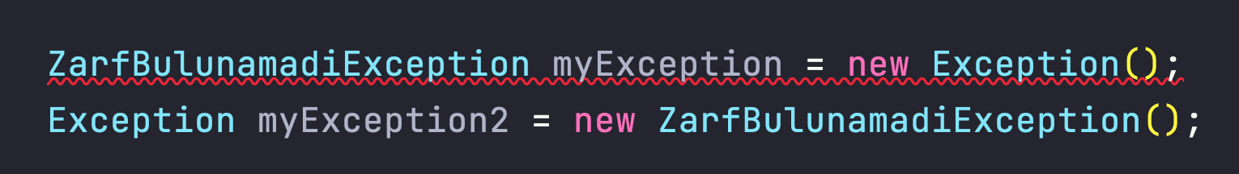
2023
Polymorphism
Polymorphism is the ability of an object to take on many forms.
The most common use of polymorphism in OOP occurs when a parent class reference is used to refer to a child class object.
Notes:
Polimorfizm, bir objenin birçok biçim form alma yeteneğidir diyebiliriz.
OOP'de polimorfizmin en yaygın kullanımı ise bir child class nesnesinden bahsetmek için bir parent class referansı kullanıldığında ortaya çıkar.

Slide 104
2023
Abstraction
Quality of dealing with ideas rather than events
Process of hiding the implementation details
Only the functionality will be provided to the user
What the object does instead of how it does it
Notes:
Abstraction yani soyutlama sözlük anlamınca, olaylardan çok fikirlerle ilgilenmenin kalitesidir.
Uygulama ayrıntılarını kullanıcıdan gizleme işlemidir
kullanıcıya yalnızca işlevsellik sağlanır.
Kullanıcının objenin nasıl yaptığı yerine ne yaptığı hakkında bilgiye sahip olmasıdır.

Slide 105
2023
Abstraction
Contains abstract in declaration
May or not contains abstract methods
Can not instantiated
Inherit, provide implementations for abstract methods
Notes:
Abstract yani soyut bir class, deklarasyonunda abstract anahtar kelimesini içerir.
Absract classlar, abstract metotlar içerebilir veya içermeyebilir. Bir classın en az 1 abstract metodu varsa varsa, class abstract olarak declare edilmelidir.
Bir class abstract olarak declare edildiyse, bir instance oluşturulamaz.
Abstract bir classı kullanmak için, onu başka bir classtan inherite almanız ve içindeki abstract metotları implement etmeniz gerek.
Bir abstract classı inherit ederseniz, içindeki tüm abstract metotları implemente etmeniz gerekir.

Slide 106
2023
Abstraction
If you want a class to contain a particular method but you want the actual implementation of that method to be determined by child classes, you can declare the method in the parent class as an abstract.
An abstract method contains a method signature, but no method body.
Notes:
Bir classın belirli bir metodu içermesini, ancak bu metodunun gerçek implementasyonunun child class tarafından belirlenmesini istiyorsanız, metodu parent classta abstract olarak declare edebilirsiniz.
Abstract bit metot, bir metot imzası içerir, ancak metot gövdesini bodysini içermez.
Süslü parantez yerine, metodun sonunda noktalı virgül (;) olur.

Slide 107
2023
Encapsulation
Mechanism of wrapping the data (variables) and code acting on the data (methods) together as a single unit
Hidden variables
Access through the class methods
Data hiding
Declare variables private
Public setter and getter methods
Notes:
Java’da encapsulation kapsülleme , dataları (variableları) ve datalar üzerinde etkili olan kodu (metotları) tek bir birim olarak sarma mekanizmasıdır.
Kapsüllemede, bir sınıfın değişkenleri diğer sınıflardan gizlenir ve bunlara yalnızca mevcut sınıflarının yöntemleri aracılığıyla erişilebilir. Bu nedenle veri gizleme olarak da bilinir.
Bir classın variablelarını private olarak declare edin.
Variable değerlerini değiştirmek ve görüntülemek için public setter ve getter metotları kullanın.

Slide 108
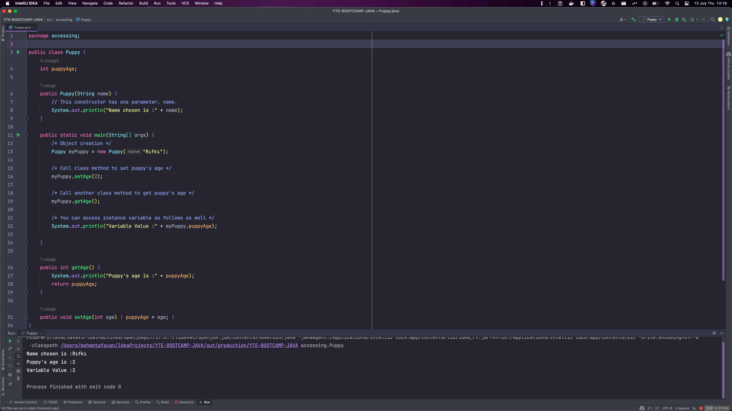

Slide 109
2023
Interface
Reference type in Java.
Similar to class.
Collection of abstract methods
Class implements interface
Contains constants, default methods, static methods
Method bodies for default, static methods.
Extend each other with extends keywords
Notes:
Interface türkçesi arayüz/arabirim, Java'da bir referans typedır.
Classa benzerdir.
Abstract metotların bir koleksiyonudur.
Bir class, bir interfacei implemente eder, böylece interfacein abstract metotlarını miras alır.
Bir interface, abstract metotların yanı sıra constantları, default methods, static methods içerebilir.
Metot bodyleri yalnızca default metotlar ve statik yöntemler için mevcuttur.
Interfaceler kendi aralarında birbirlerini extend edebilirler extends keywordu ile

Slide 110
2023
Collections Framework

Slide 111
2023
Collections Framework
The framework had to allow different types of collections to work in a similar manner and with a high degree of interoperability.
The framework had to extend and/or adapt a collection easily.
A collections framework is a unified architecture for representing and manipulating collections. All collections frameworks contain the followings.
Notes:
Framework, farklı collection türlerinin benzer şekilde ve yüksek derecede birlikte çalışabilirlik ile çalışmasına izin vermeliydi.
Framework bir koleksiyonu kolayca genişletmesi ve/veya extend etmesi gerekiyordu.
Bir collection frameworku, collectionları temsil etmek ve değiştirmek için birleşik bir mimaridir. Tüm collection frameworkleri birazdan bahsedeceğim şeyleri içerir arkadaşlar.

Slide 112
2023
Collections Framework
Interfaces
Implementations
Algorithms
Notes:
Interfaces - Bunlar, koleksiyonları temsil eden abstract data typlerdır. Interfaceler, koleksiyonların temsillerinin ayrıntılarından bağımsız olarak manipüle edilmesine izin verir.
Implementations - Bunlar, koleksiyon interfacelerinin somut implementasyonlarıdır. Özünde, yeniden kullanılabilir veri yapılarıdır.
Algoritmalar - Bunlar, collection interfaceini implement eden objede arama ve sıralama gibi yararlı hesaplamalar yapabilen metotlardır. Bunlar poliformiktir. Yani aynı metot birçok farklı uygun yerde kullanılabilir.

Slide 113
2023
The Collection Interface
Foundation upon which the collections framework is built.
It declares the core methods that all collections will have.
boolean add(Object obj)
boolean addAll(Collection c)
void clear( )
boolean contains(Object obj)
boolean containsAll(Collection c)
boolean equals(Object obj)
int hashCode( )
boolean isEmpty( )
Iterator iterator( )
boolean remove(Object obj)
boolean removeAll(Collection c)
boolean retainAll(Collection c)
int size( )
Object[ ] toArray( )
Object[ ] toArray(Object array[ ])
Notes:
Collection frameworkünün içinde çeşitli interfaceler vardır. Bunlar ilki collection interfacedir
Collection frameworkunun üzerine inşa edildiği temeldir.
Tüm collectionların sahip olacağı core metotları declare eder.

Slide 114
2023
The List Interface
Extends Collection
Insert, access with zero-based index
Duplicate elements
List.of(…)
void add(int index, Object obj)
boolean addAll(int index, Collection c)
Object get(int index)
int indexOf(Object obj)
int lastIndexOf(Object obj)
ListIterator listIterator( )
ListIterator listIterator(int index)
Object remove(int index)
Object set(int index, Object obj)
List subList(int start, int end)
Notes:
Liste interfacei collection extend eder.
Elementler, sıfır tabanlı bir dizin kullanılarak listedeki konumlarına göre eklenebilir veya bunlara erişilebilir.
Bir liste tekrar eden elementler içerebilir.
Collections tarafından tanımlanan metotlara ek olarak, List de ekstradan kendi metotlarında sahiptir. Buradakiler başka metotlar da var ama bunlar en çok kullanılanlar diyebilirim.

Slide 115
2023
Other Interfaces
The Set Interface (not contain duplicate elements)
add() - clear() - contains() - isEmpty() - iterator() - remove() - size()
The SortedSet Interface (ascending order)
The Map Interface (maps unique keys to values)
clear() - containsKey(Object k) - containsValue(Object v) - equals(Object obj) - get(Object k) - isEmpty() - put(Object k, Object v) - putAll(Map m) - remove(Object k) - int size() - values()
The Map.Entry Interface
The SortedMap Interface
The Enumeration Interface

Slide 116
2023
The Collection Classes
Standard collection classes that implement Collection interfaces.
LinkedList, ArrayList, HashSet, HashMap
Notes:
Java, Collection interfacelerini implement eden bazı standart collection classları sağlar bizler için.

Slide 117
2023
Lambda Expressions

Slide 118
2023
Lambda
parameter -> expression body
Optional type declaration
Optional parenthesis around parameter
Notes:
İsteğe bağlı tür bildirimi - Bir parametrenin typeını declare etmeye gerek yoktur. Compiler, parametrenin değerinden aynı şeyi çıkarabilir.
Parametre etrafında isteğe bağlı parantez - Parantez içinde tek bir parametre yerine birden fazla parametre bildirdiğimiz zaman parantez kullanmamız lazım.

Slide 119
2023
Lambda
Optional curly braces − No need to use curly braces in expression body if the body contains a single statement.
Optional return keyword − The compiler automatically returns the value if the body has a single expression to return the value. Curly braces are required to indicate that expression returns a value.
Notes:
Body tek bir expression içeriyorsa curly braces kullanmaya gerek yoktur.
Body değeri returnlemek için tek bir expression olduğu durumda, compiler otomatik olarak değeri döndürür. Eğer birden fazla expression varsa return ekleyip curly braces kullanmamız lazım.

Slide 120
2023
Lambda
Optional curly braces
Optional return keyword
Notes:
Body tek bir expression içeriyorsa curly braces kullanmaya gerek yoktur.
Body değeri returnlemek için tek bir expression olduğu durumda, compiler otomatik olarak değeri döndürür. Eğer birden fazla expression varsa return ekleyip curly braces kullanmamız lazım.

Slide 121
2023
Streams

Slide 122
2023
Stream
Sequence of objects from a source, which supports aggregate operations.
Sequence of elements
Source
Aggregate operations like filter, map, limit, reduce, find, match…
Notes:
Stream yani akış, aggregate işlemlerini yani çeşitli toplama, birleştirme, kümeleme operasyonlarını destekleyen ve bir kaynaktan gelen bir dizi objeyi temsil eder.
Sequence of elements - Bir stream, sıralı bir şekilde belirli türde bir dizi öğe sağlar. Öğeleri talep üzerine alır/hesaplar. Öğeleri asla saklamaz.
Source Kaynak - stream, Collectionsları, Arrayleri gibi çeşitli I/O kaynaklarını input olarak alır.

Slide 123
2023
Stream
Pipelining − Most of the stream operations return stream itself so that their result can be pipelined. These operations are called intermediate operations and their function is to take input, process them, and return output to the target. collect() method is a terminal operation which is normally present at the end of the pipelining operation to mark the end of the stream.
Automatic iterations − Stream operations do the iterations internally over the source elements provided, in contrast to Collections where explicit iteration is required.
Notes:
Ardışık Düzen/Aşamalar- Stream operasyonlarının çoğu, sonuçlarının ardışık düzenlenebilir olması için akışın kendisini döndürür. Bu işlemler ara işlemler olarak adlandırılır ve işlevleri input almak, bunları işlemek ve outputu hedefe döndürmektir. Collect() yöntemi, streamin sonunu işaretlemek için pipeline işleminin sonunda bulunan bir terminal operasyonudur.
Otomatik yinelemeler - Stream operasyonları, explicit iterationların gerekli olduğu collectionsların aksine, iterasyonları sağlanan kaynak öğeler üzerinden dahili olarak gerçekleştirir.

Slide 124
2023
Stream
Two methods to generate a Stream
stream() − Returns a sequential stream considering collection as its source.
parallelStream() − … parallel …
Notes:
Collection interfacende bir stream oluşturmak için iki method vardır.
stream() – Collectionı source olarak kabul eden sıralı bir akış döndürür, sequential stream.
parallelStream() – Collectionı source olarak kabul eden paralel bir Akış döndürür parallel stream.

Slide 125
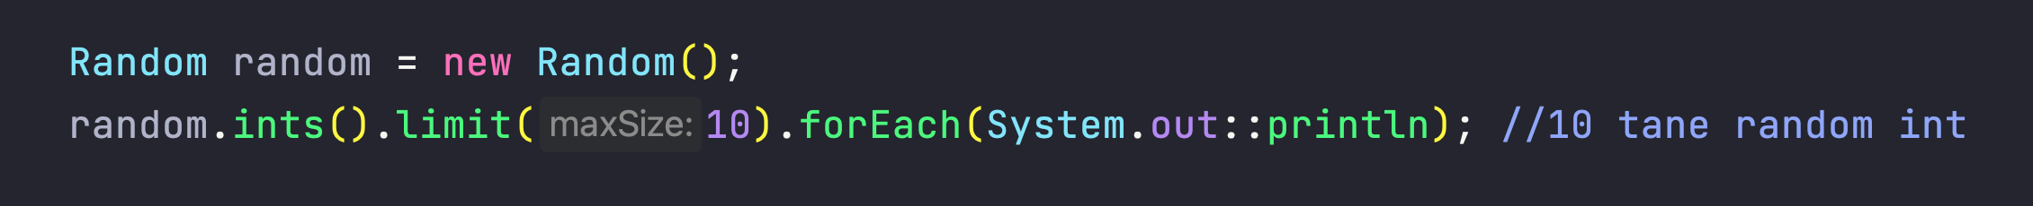
2023
forEach
Iterates each element of the stream
No need to use stream().

Slide 126
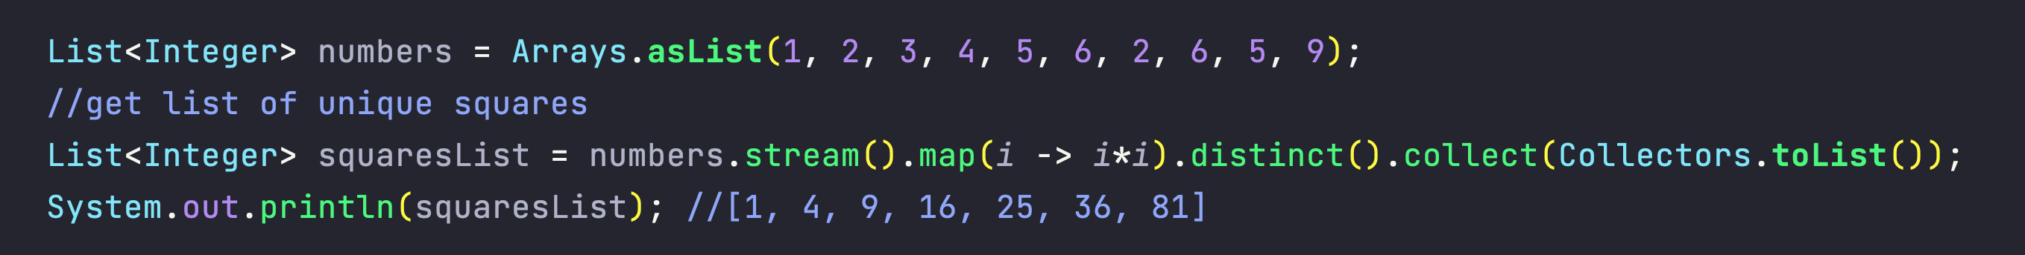
2023
map
Maps each element to its corresponding result.
Notes:
Map metodu, her öğeyi karşılık gelen sonuca eşlemek için kullanılır.

Slide 127
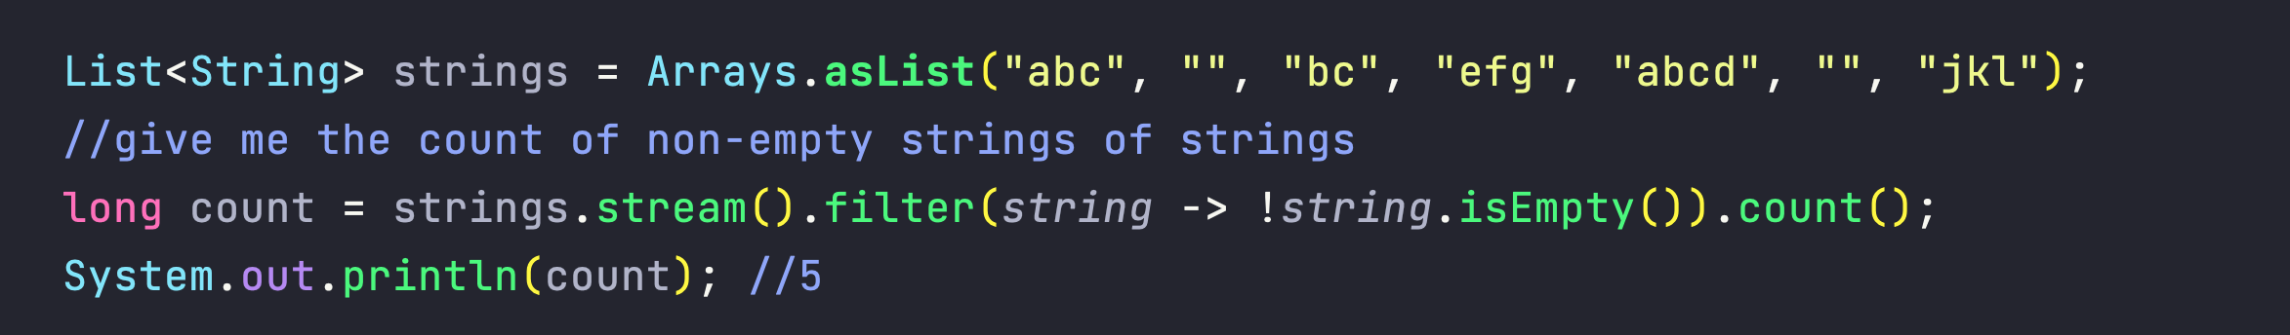
2023
filter
Eliminates elements based on a criteria.

Slide 128
2023
limit
Reduces the size of the stream

Slide 129
2023
sorted
Sorts the stream

Slide 130
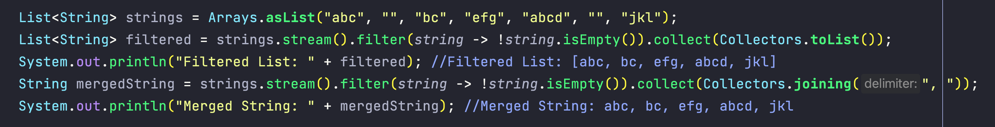
2023
Collectors
Collectors are used to combine the result of processing on the elements of a stream. Collectors can be used to return a list or a string.
Notes:
Collectors, bir akışın öğeleri üzerinde işlemenin sonucunu birleştirmek için kullanılır. Collectorlar, bir liste veya string döndürmek için kullanılabilir.

Slide 131
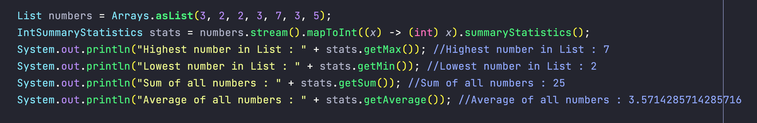
2023
Statistics
Calculates all statistics when stream processing is being done.
Notes:
Akış işleme stream processing yapılırken tüm istatistikleri hesaplar

Slide 132
2023
Practice - 5
Verilen listeden boş string olmayan
tekrar etmeyen
hepsinin büyük harfe dönüştüğü
içerisinde “A” karakteri olan
büyükten küçüğe sıralanmış
bir liste oluşturun
Notes:
[T.C. sanayi VE teknoloji BAKANLIĞI, STB, TÜBİTAK, TÜBİTAK, TÜBİTAK, BilGEm, YTE, Yazılım, yazılım, YAZILIM, , , , Teknolojileri, Araştırma, Enstitüsü, java, stream]
[YAZILIM, YAZILIM, YAZILIM, TÜBİTAK, T.C. SANAYI VE TEKNOLOJI BAKANLIĞI, STREAM, JAVA, ARAŞTIRMA]

Slide 133
2023
Practice - 6
-5’ten 9’a kadar olan ardışık sayılar listesi oluşturun
Listeden sadece çift ve pozitif sayıları alın
Tüm sayıların karesinin toplamı nedir
Cevap -> 120

Slide 134
2023
Practice - 7
Student class
String name, int age, String department, double gpa (hepsi private)
Tüm fieldların setlendiği bir constructor
Public getter metotları
Öğrencilerin yaşları 20'den küçük ve GPA'leri 3.0 ve 3.0'dan büyük olanlara ait
toplam GPA değerini bulun
Map<String, List<Student>> studentsByDepartment -> şeklinde bölüm bazında
öğrenci listesi oluşturun (hint: groupingBy())
Map<String, Double> averageGpaByDepartment şeklinde bölümlerin ortalama
GPA'sını hesaplayın. (hint: entrySet())
String departmentWithHighestAverageGpa şeklinde en yüksek ortalama GPA’e
sahip bölümü bulun (hint: Map.Entry.comparingByValue())
Kullanılacak öğrenci listesi aşağıdaki gibidir
Ali 18 Computer Science 3.5, Ayşe 20 Biology 3.2, Mehmet 17 Electrical Engineering 3.0, Zeynep 19 Mathematics 3.8,
Ahmet 21 Physics 3.1, Hayriye 21 Physics 3.5, Veli 49 Computer Science 3.0

Slide 135
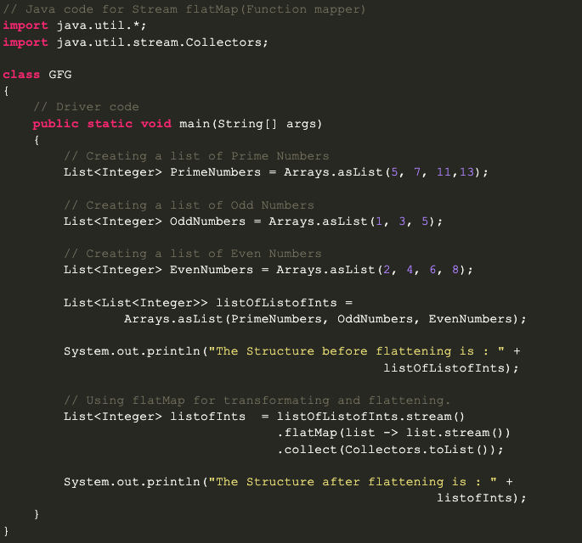
2023
FlatMap

Slide 136
2023
ToMap
Intellij -> Translate / ChatGPT

Slide 137
2023
Practice - 8
Product Class
String name, String category,
List<String> subCategories, double price
Constructor, getter, setter with generate
Benzersiz alt kategori listesi
List<String> uniqueSubcategories
Kategoriye göre benzersiz alt kategoriler
Map<String, List<String>> categoriesWithSubcategories

Slide 138
2023
Optional Class

Slide 139
2023
Optional Class
Optional is a container object used to contain not-null objects.
Optional object is used to represent null with absent value.
This class has various utility methods to facilitate code to handle values as ‘available’ or ‘not available’ instead of checking null values.
empty(), equals(), get(), isPresent(), orElse(), orElseThrow()
Notes:
Optional, not-null objeleri içermek için kullanılan bir container objesidir.
Optional object, boş değeri olan nullı temsil etmek için kullanılır.
Bu sınıf, null değerleri kontrol etmek yerine, kodun valuesu "mevcut" veya "mevcut değil" olarak işlemesini kolaylaştırmak için çeşitli yardımcı yöntemlere sahiptir.

Slide 140
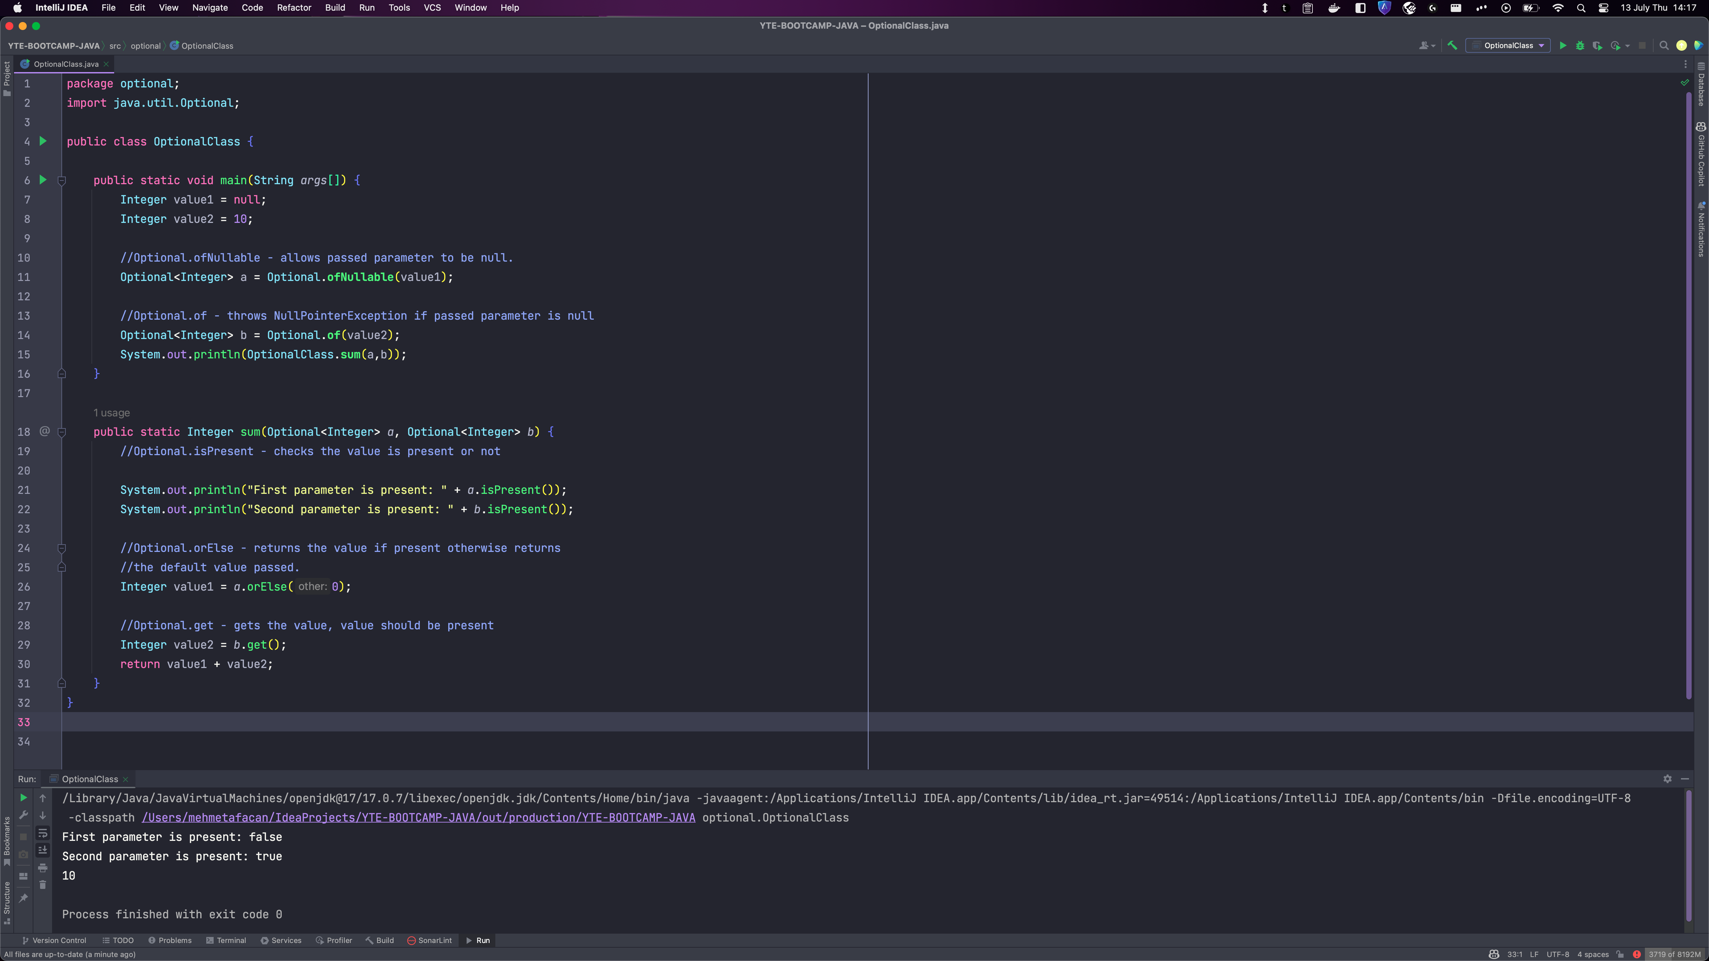

Slide 141
2023
Annotations

Slide 142
2023
Annotation
Annotations are used to provide supplemental information about a program.
Starts with ‘@’
Does not change the action of a compiled program.
Helps to associate metadata (information) to the program elements i.e. instance variables, constructors, methods, classes, etc.
Not pure comments as they can change the way a program is treated by the compiler.
Notes:
Annotations türkçesi ek açıklamalar demek, bir program hakkında ek bilgi sağlamak için kullanılır.
derlenmiş bir programın eylemini değiştirmez.
meta verileri (bilgi) program öğeleriyle, yani variablelarla, constructorlarla, metotlarla, classlarla vb. ilişkilendirmeye yardımcı olur.
bir programın compiler tarafından ele alınma şeklini değiştirebilirler

Slide 143
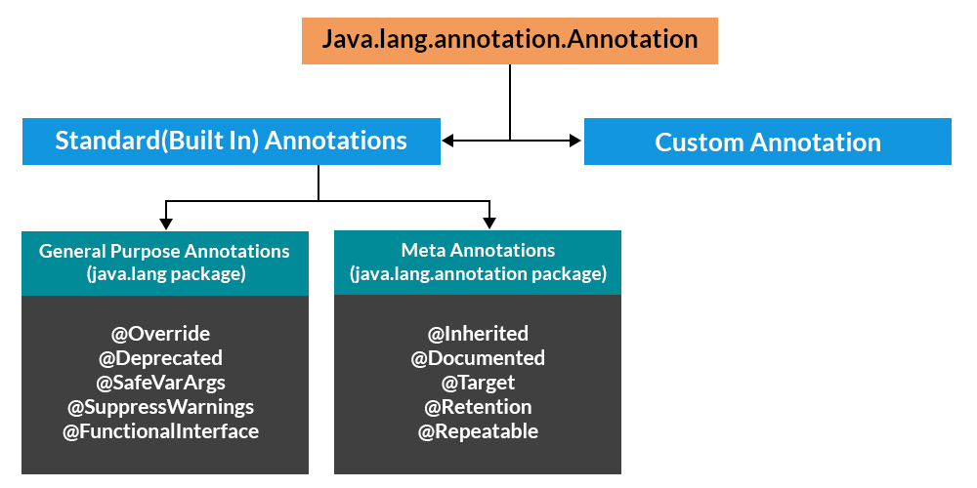
2023
Annotation
Notes:
Standart yani yerleşik gelen anotasyonlar ve custom özel anotasyonlar

Slide 144
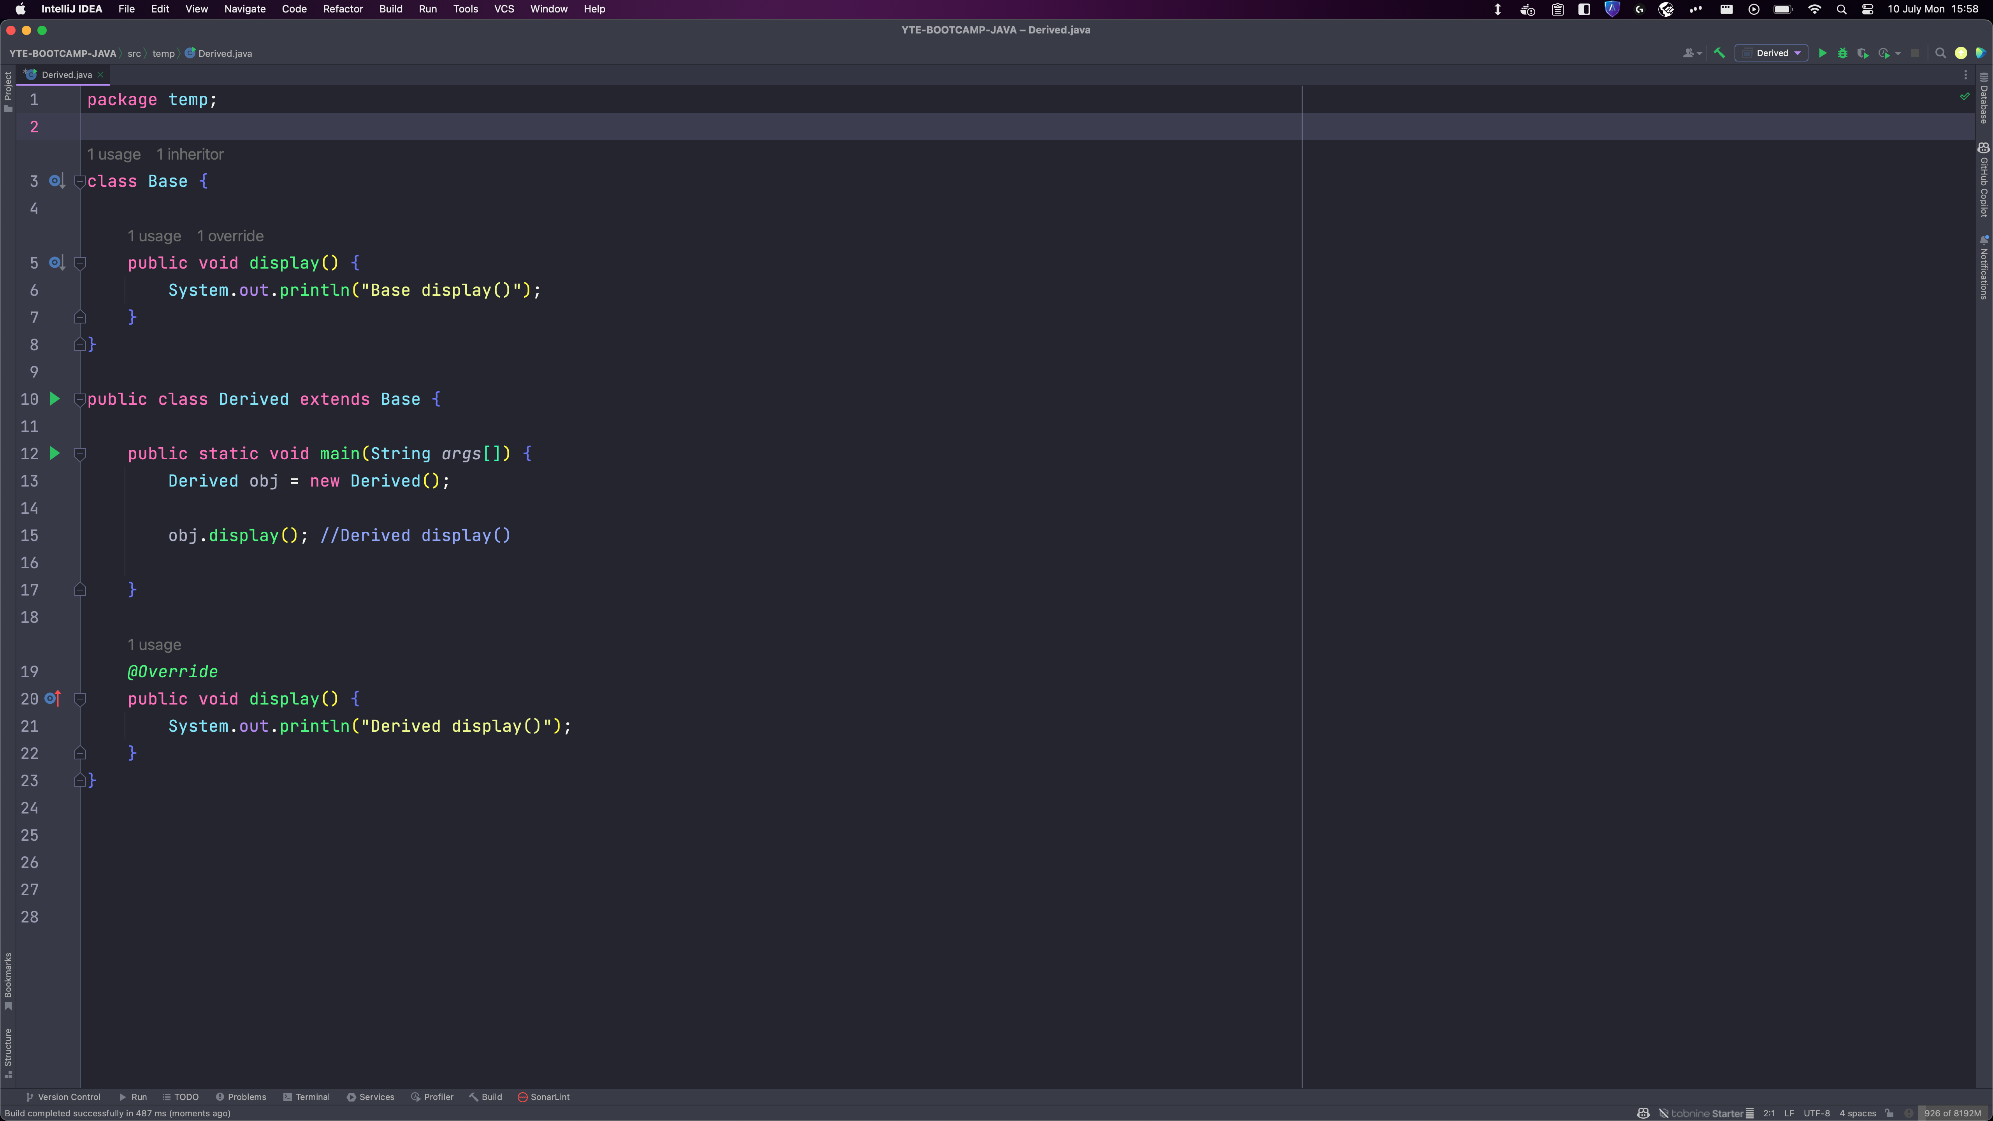

Slide 145
2023
Custom Annotation
Class Level - Field Level - Method Level
Java Reflection Api

Slide 146
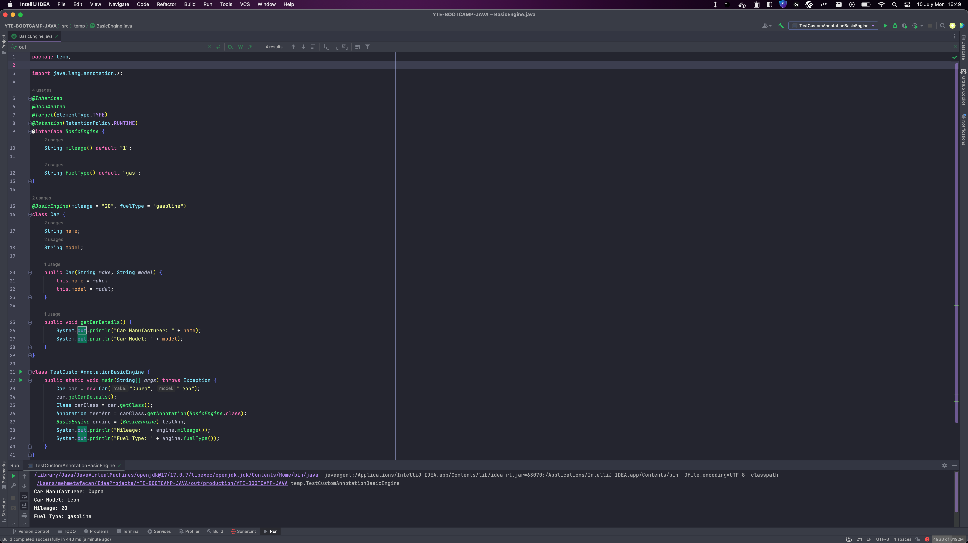

Slide 147
2023
Record

Slide 148
2023
Record
Immutable
Private, final
Getter
Constructor
Equals
HashCode
ToString
Notes:
Çoğu durumda, bu datalar immutabledır, çünkü immutability dataların senkronizasyon olmadan geçerliliğini sağlar.
Genellikle, veritabanı sonuçları, sorgu sonuçları veya bir servisten alınan bilgiler gibi verileri basitçe tutmak için classlar oluştururuz.
Immutable bir obje, tamamen oluşturulduktan sonra internal statei yani dahili iç durumu sabit kalan bir nesnedir.
Bu başarmak için de çeşitli şeyler yapabiliriz.
Fieldları private ve final tanımlayabiliriz Final tanımladığımız taktirde variableın valuesunu değiştiremeyiz.
public getter metotları koyabiliriz
her fielda denk gelen public constructor koyabiliriz
equals metodu koyabiliriz. Objelerin tüm alanları eşitse true dönen bir metot
hashcode metodu, tüm alanlar eşleştiğinde aynı valueyu dönen bir metot
toString ise classın adını her fieldini ve valuesunu string olarak dönen bir metot
Bunlar hep var zaten springte override ediyoruz biz

Slide 149
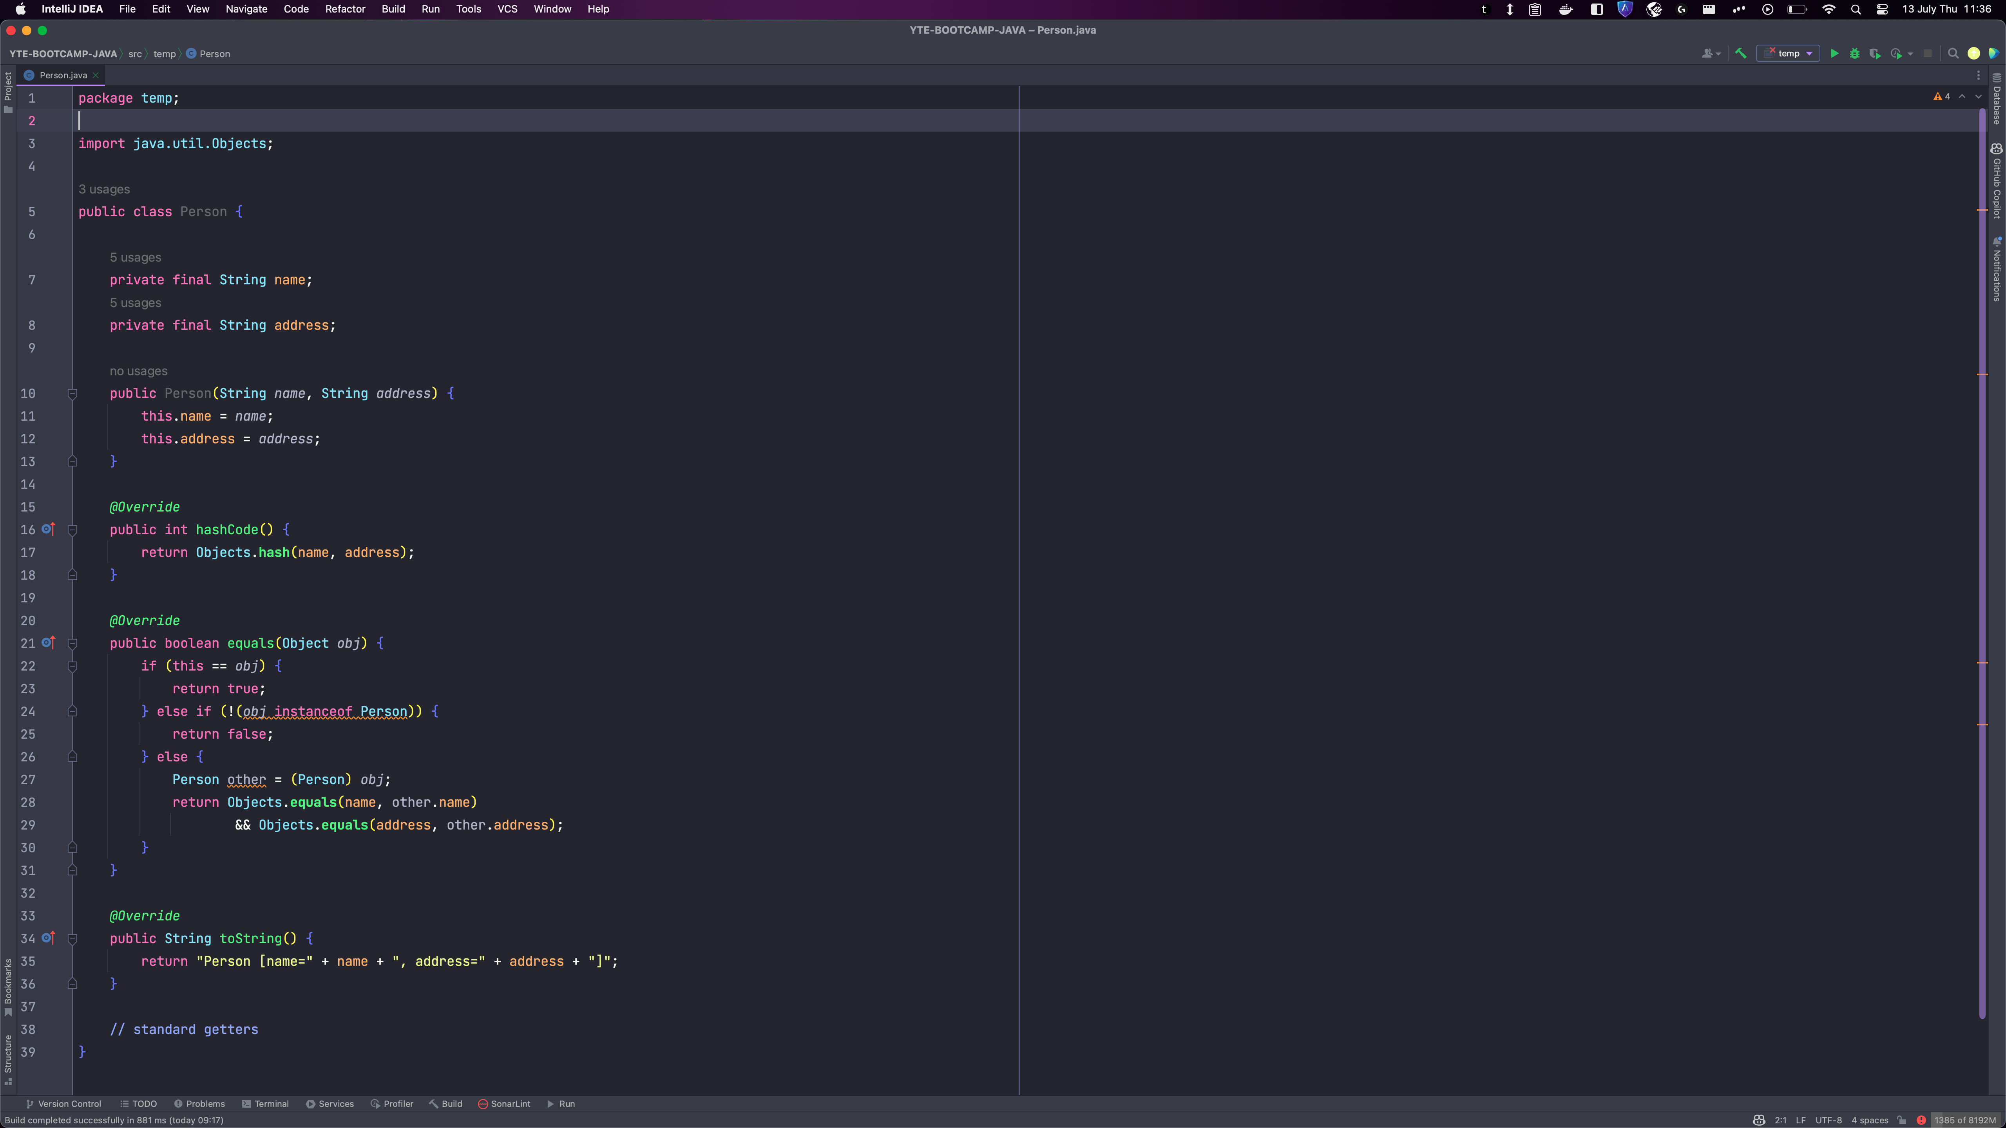

Slide 150
2023
Record
Records are immutable data classes that require only the type and name of fields.
Notes:
Kayıtlar Recordlar, yalnızca alanların türünü ve adını gerektiren değişmez veri sınıflarıdır.

Slide 151
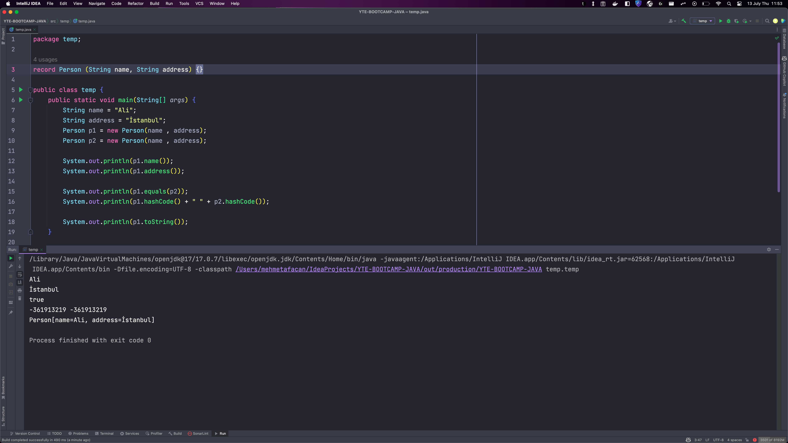
Notes:
Kayıtlar Recordlar, yalnızca alanların türünü ve adını gerektiren değişmez veri sınıflarıdır.

Slide 152
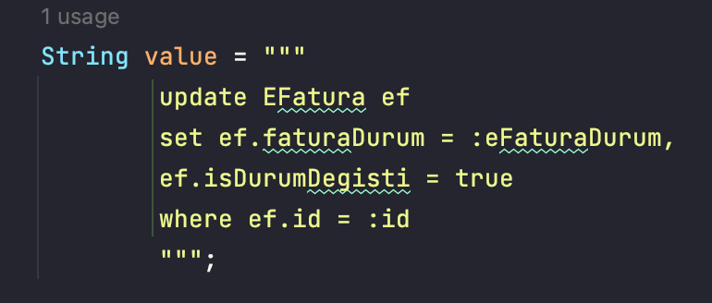
2023
Text Blocks

Slide 153
TEŞEKKÜRLER

